Slide 1

Муниципальное бюджетное дошкольное образовательное учреждение Желтуринский детский сад «Солнышко»
Республика Бурятия, Джидинский район, с. Желтура, ул. Рокоссовского,47,
Телефон: 8 (301 34) 41-8-11, электронный адрес: zhelturasad@mail.ru
«Вода вокруг нас»
Выполнил: Сухарева Г.С
воспитатель старшей группы
2022

Slide 2
Актуальность
22 марта на всей планете отмечают Всемирный день воды или Всемирный день водных ресурсов.
Вода - это жизнь, основа всего живого на Земле.
Вода - самое простое и привычное вещество на планете. Но в то же время она таит в себе множество загадок. Вода - первое, что ищут исследователи на других планетах.
Вода - это моря, океаны, озёра, реки, ручьи и родники. Вода попадает на Землю в виде дождя.
Вода бывает и в замерзшем виде – снег, град, лёд. Всё это одно вещество, вода! Удивительно, правда?
Наш проект мы назвали «Вода вокруг нас», почему мы выбрали эту тему?
Да, потому что дети постоянно интересуются водой, в любых ее видах, снег, сосульки, лед и т.д., все это притягивает ребят, интересует. Дети любого возраста любят играть с водой.
Стоит только увидеть лужу, как ребенок бежит к ней со всех ног.
Во время выполнения проектной работы происходит знакомство ребенка с физическими свойствами воды, а также как необходимо беречь воду и для чего. Очень важно научить наших детей, наше будущее поколение – бережному отношению к воде.
Вода играет огромную роль в нашей жизни, она постоянная наша спутница.
В процессе работы уточняются представления дошкольников о воде, обсуждаются вопросы, на которые дети хотели бы получить ответ, составляется план проведения проекта. В ходе проекта детям предлагается узнать, что вода находится вокруг нас независимо от времени года в разном состоянии (снег, град, лед, туман, дождь) В результате проведенных элементарных опытов, направленных на изучение свойств воды у детей формируются начальные представления об объектах неживой природы.

Slide 3
Тип проекта: - познавательно исследовательский.
Участники проекта: дети группы (5-6 лет), их родители и воспитатели.
Продолжительность проекта: с 1 марта по 22 марта
Цель: формирование представлений детей о воде и ее свойствах.
Задачи проекта:
Образовательные : Уточнить и рширить представление детей о воде, как об основном источнике жизни на Земле. Познакомить детей со свойствами воды (вкус, цвет, запах, текучесть и т.д.) путем организации опытно-экспериментальной деятельности;
Развивающие: Развивать любознательность и познавательную активность
Развивать наблюдательность и творческое воображение.
Развивать коммуникативные навыки
Воспитательные: Воспитывать бережное отношение к воде.
поддерживать у детей инициативу, сообразительность, пытливость, самостоятельность.
Повысить воспитательную компетентность родителей в экологическом образовании дошкольников.
Педагогическая направленность: основная цель проекта – развитие интереса и познавательных способностей детей, посредством игровой и опытно-экспериментальной деятельности.
Проблема:
Дети не закрывают кран после мытья рук.
Дети не знают свойств воды.
Дети не знают о значении воды в жизни человека и природы.
Дети не активны в потребности узнать новое, интересное в окружающем мире.

Slide 4
Краткое содержание:
Проект направлен на закрепление и углубление знаний детей о свойствах воды.
В процессе работы уточняются представления дошкольников о воде, обсуждаются вопросы, на которые дети хотели бы получить ответ, составляется план проведения проекта.
В ходе проекта детям предлагается узнать, что вода находится вокруг нас независимо от времени года в разном состоянии (снег, град, лед, туман, дождь) Дети дома ( с помощью родителей) рисуют свойства воды, впоследствии мы получаем книжку малышку.
В результате проведенных элементарных опытов, направленных на изучение свойств воды, ее значении в жизни человека, у детей формируются естественнонаучные представления об объектах неживой природы.
После завершения работы проводится развлечение «Волшебница вода»
Взаимодействие с семьей:
Привлечение родителей к проведению совместно с детьми опытов с водой в домашних условиях.
С ребенком нарисовать воду в различных состояниях, с последующим оформлением книжки раскладушки.
Чтение детям дома рекомендованной художественной литературы по теме проекта.

Slide 5
Этапы реализации проекта
Подготовительный этап
На данном этапе я подбирала литературу, материал, картинки с изображением воды,
подбирала опыты и эксперименты о воде.
Определила цель и задачи проекта, подготовила информацию для родителей.
С помощью наблюдений и бесед я выяснила, что не все дети знают, что вода
это единственное вещество, которое переходит из одного состояния в другое,
что вода прозрачна, не имеет формы, вкуса, запаха, цвета, она хороший растворитель.
Основной этап
Основной этап включает в себя совместную деятельность с воспитателем и самостоятельную деятельность детей по теме исследования.
Я познакомила детей с водой по средствам презентации и при помощи наглядного материала. В процессе опытов и экспериментов перед детьми ставилась проблема, а дети старались самостоятельно предложить способы ее решения, делали выводы, старались сами найти ответ на вопрос.
Рассказа и показала детям, где можно встретить воду, кому она нужна, зачем нужна вода человеку, какой бывает вода, почему вода не заканчивается. Дети внимательно слушали, вступали в диалог и отвечали на вопросы по данной теме. Занимались продуктивной деятельностью, рисовали, лепили, читали экологические сказки о воде, отгадывали загадки, наблюдали. Дети расширили свои знания о воде.

Slide 6
План проекта
Направление деятельности | Содержание деятельности
Чтение художественной литературы | Рассказы и сказки: «Родник» Т. А. Шорыгина «Великан и голубое озеро» Т. А. Шорыгина. «Жила-была река» Н. А. Рыжова (экологическая сказка), Королева – вода Н.А. Рыжова (экологическая сказка); Заучивание стихотворения «Речка зимой» В. Фетисов Стихотворения: «Какой дождь» О. Григорьев; - «Снежок и Алешка» Е. Андреева Загадки, половицы и поговорки о воде
Опытно – экспериментальная деятельность | 1.Лёгкие предметы не тонут, тяжёлые опускают на дно». 2.«Вода прозрачная!» 3.« У воды нет вкуса и запаха». 4.«Вода – жидкая, может течь!» 5.« Вода может иметь цвет, запах, вкус». 6.« Вода бывает тёплой, холодной и горячей». 7. «Что поможет сделать воду чистой?» 8. Посадка лука, чеснока и комнатных растений. Цель: показать детям, что растения могут выживать только тогда, если их вовремя поливать. Воспитывать бережное отношение у детей вырастить свое растение.

Slide 7
Познавательная деятельность | ООД «Вода вокруг нас» ООД «Обитатели водоемов» ООД «Вода и её превращения»
Художественное творчество | «Живые облака» ( обрывная аппликация) «Снежинка» (рисование пластилином) «Снеговик» (рисование ватными палочками)
Игровая деятельность | Подвижные игры:«Ручеек»; «Море волнуется» «Дождик» Пальчиковая гимнастика «Мы во двор пошли гулять» Дидактические игры: «Какой бывает вода?», «Доскажи словечко», «Кто больше назовет». Сюжетно – ролевая игра: «Умываем куклу Машу», «Поможем маме помыть посуду»
Наблюдения | Наблюдения за водой Наблюдения за испарением воды Наблюдения за снегом Наблюдения за сосульками Наблюдение как тает лед
Беседы | Беседа «Вода вокруг нас» Беседа «Вода вокруг нас»( продолжение) Беседа «Путешествие капельки» Беседа «Вода нужна всем» Беседа «Почему воду нужно беречь» Беседа «Это волшебница вода»

Slide 8
Заключительный этап
На заключительном этапе мы провели итоговое развлечение. Цель: закрепить знания и представления о свойствах воды, создать радостное настроение, ощущение праздника.
Продукты нашего проекта – книжка малышка «Путешествие капельки»
Оформление спальни совместно с детьми в стиле «Океанариума».

Slide 9
Выводы
Организуя детскую деятельность в данном направлении, я пришла к выводу,
что дети с удовольствием принимают участие в познании нового и интересного,
учатся делать простейшие выводы.
Считаю, что у детей появилось понимание того, что воду нужно беречь.
Знают, что вода необходима для всего живого (человека, животных, птиц, рыб, растений).
Дети овладели несложными способами экспериментирования с водой.
Узнали о свойствах воды, о ее формах и видах (родники, реки, моря, озера, океаны, осадки и т. д).
Знают что такое – круговорот воды в природе,
что вода находится вокруг нас не зависимо от времени года
в разном состоянии (снег, град, туман, дождь, лёд).
Таким образом, при комплексном проведении работы можно достичь
намеченных целей: повысить интерес к миру природы.

Slide 10
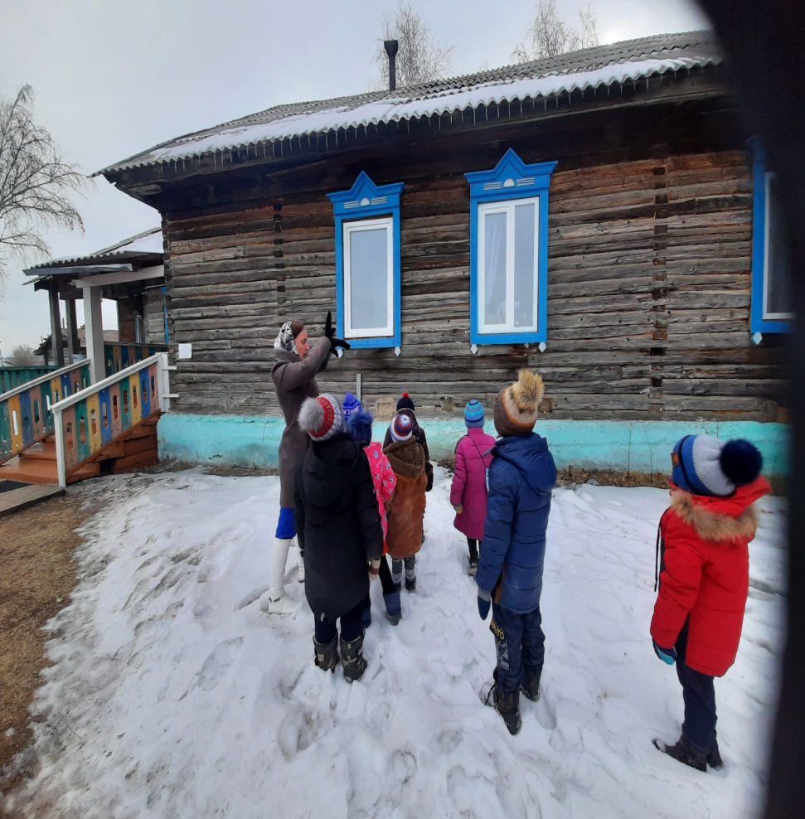
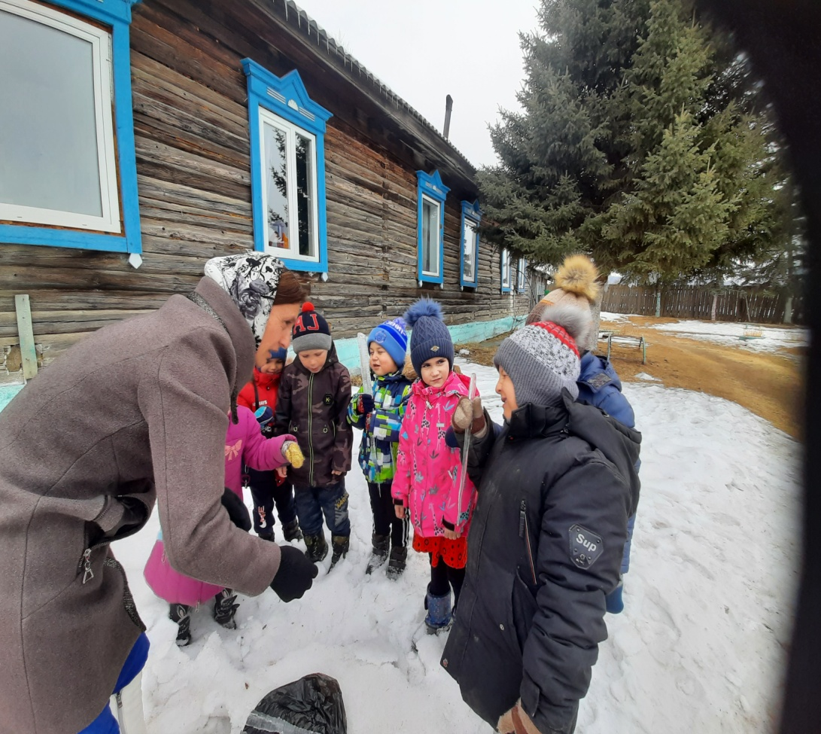
Наблюдение за сосульками

Slide 11
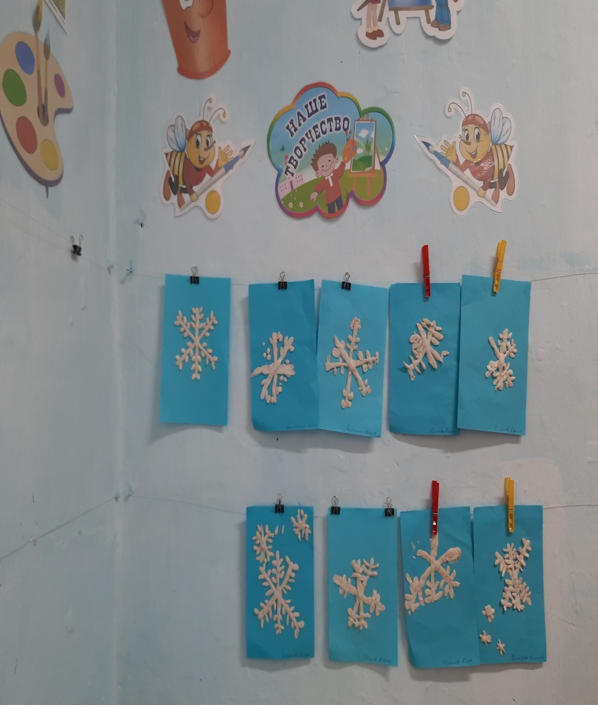
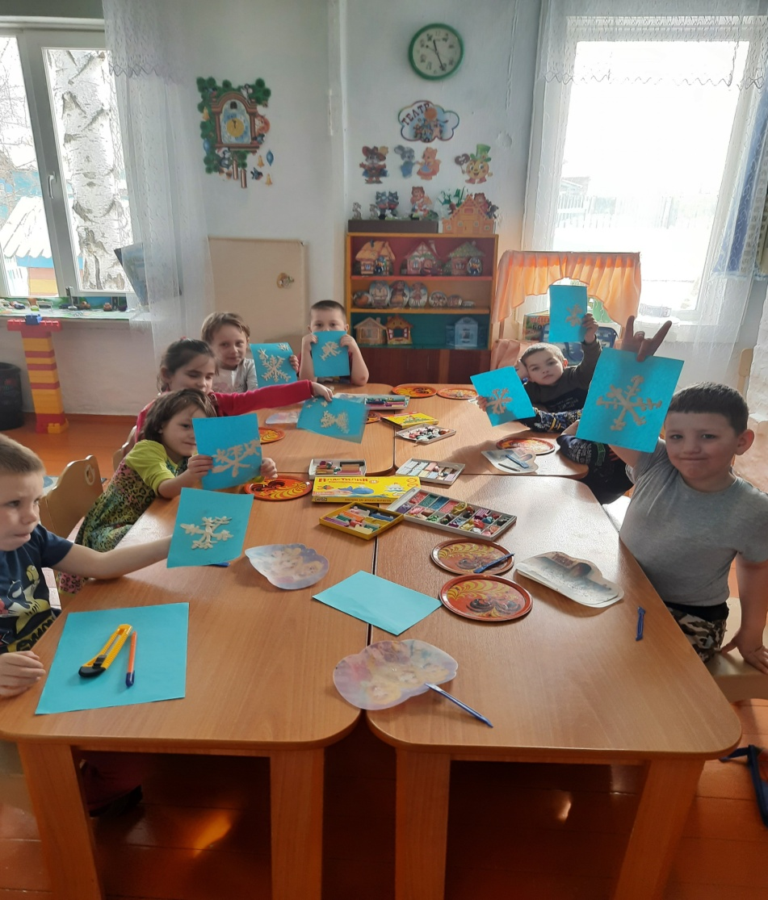
«Снежинка-пластелинка»

Slide 12
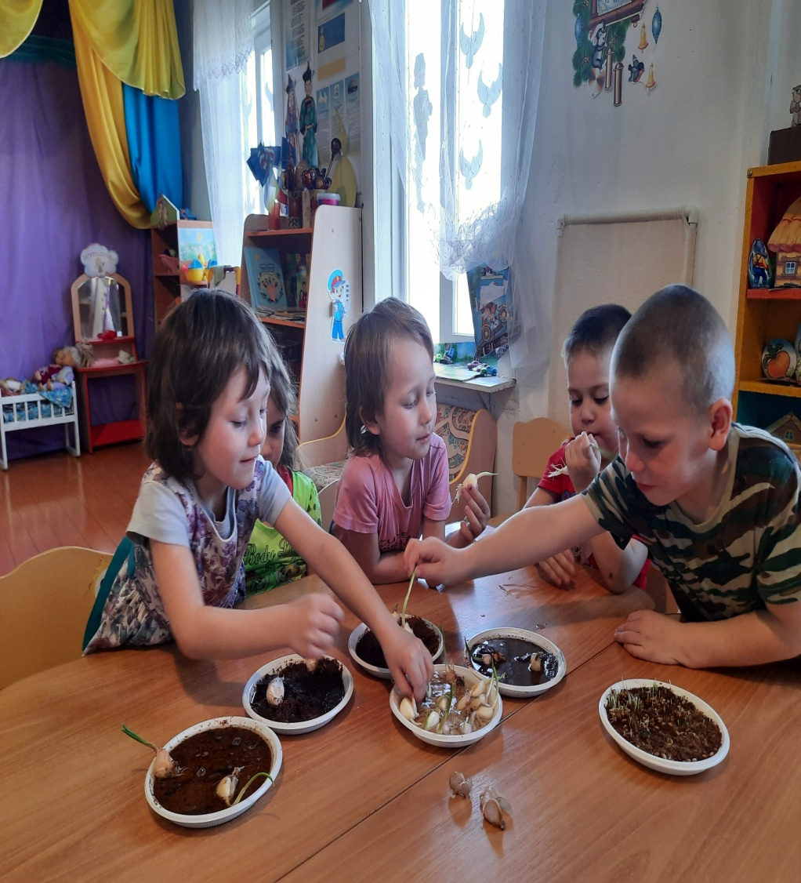
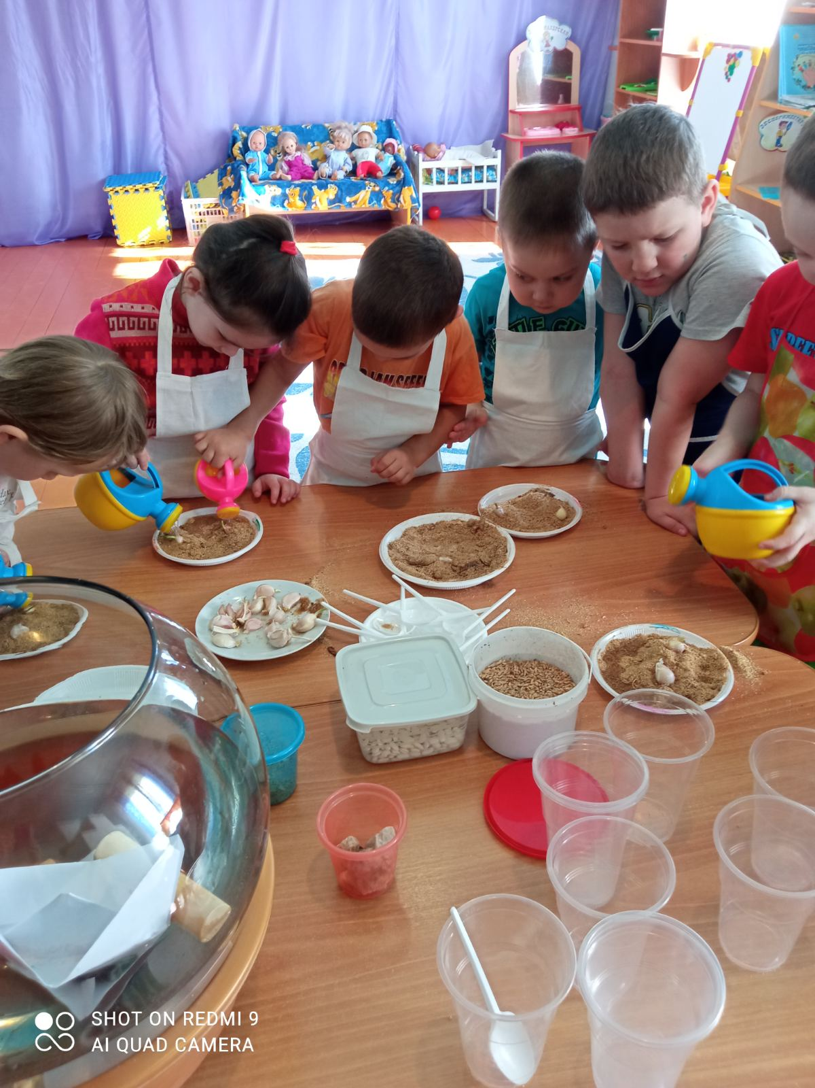
Наблюдение за чесноком

Slide 13
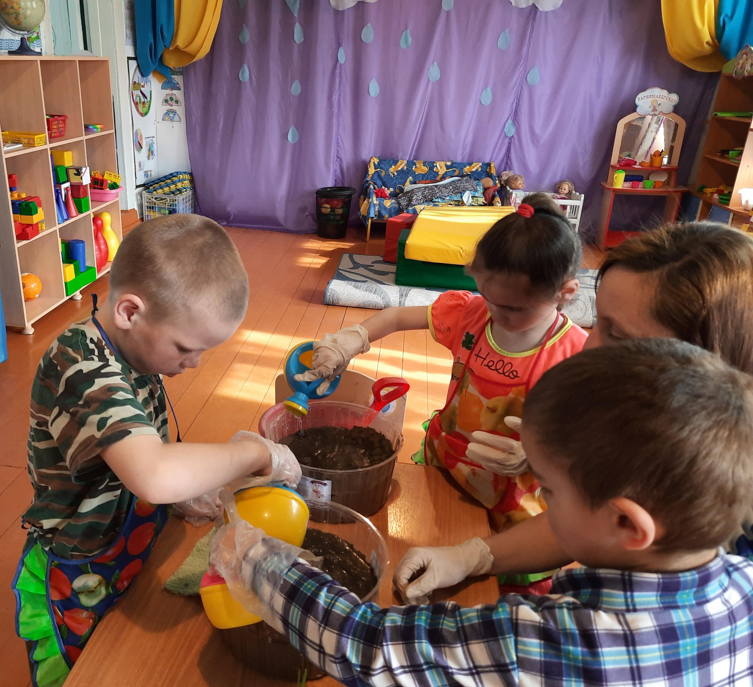
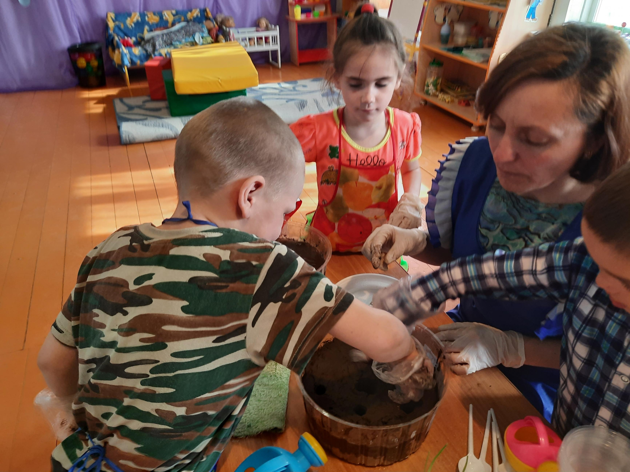
Высадка чеснока в грунт

Slide 14
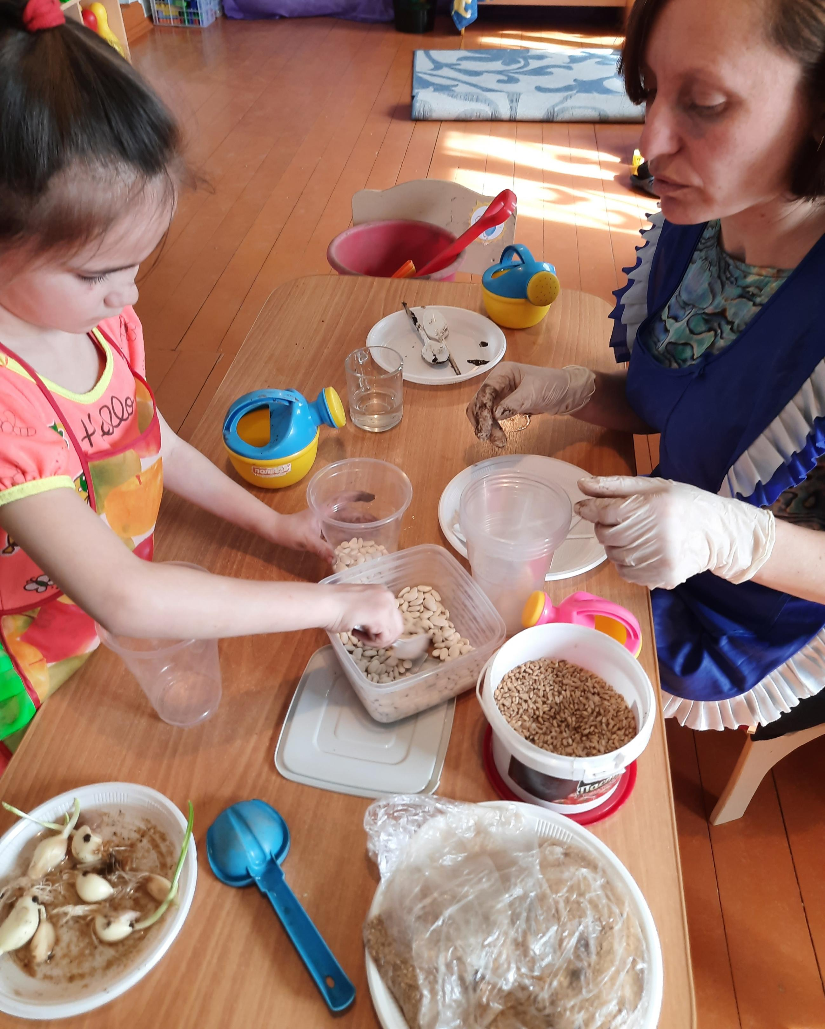
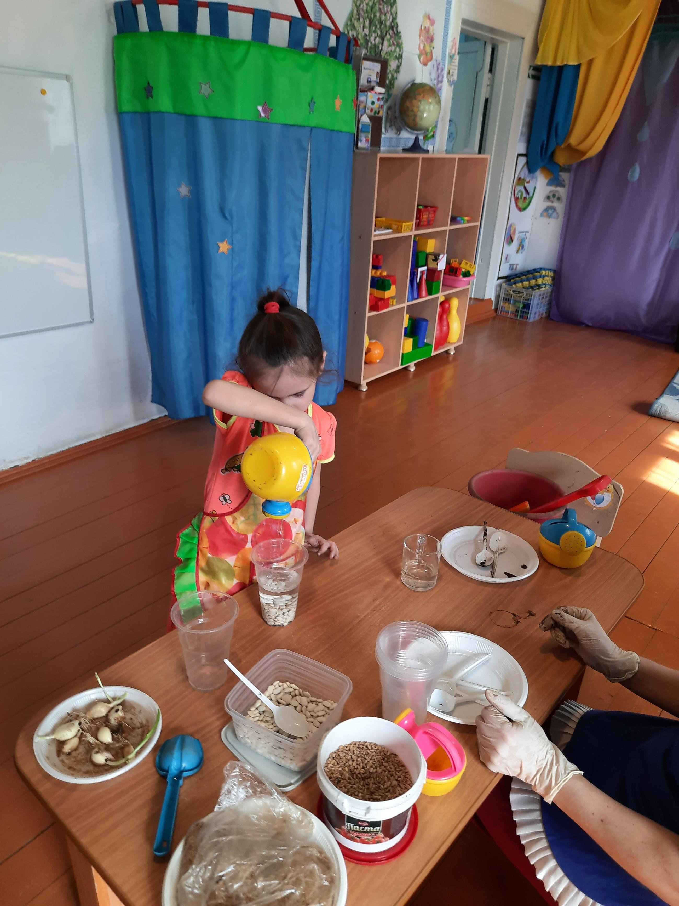
Замачиваем фасоль для посаки

Slide 15
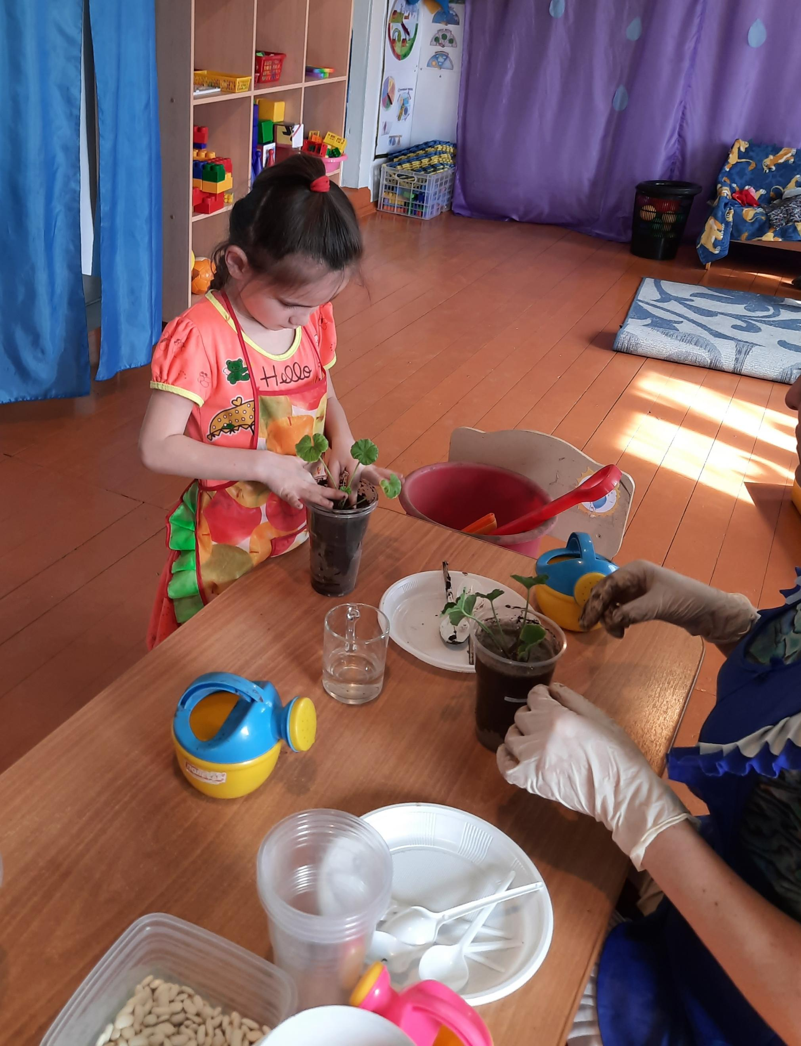
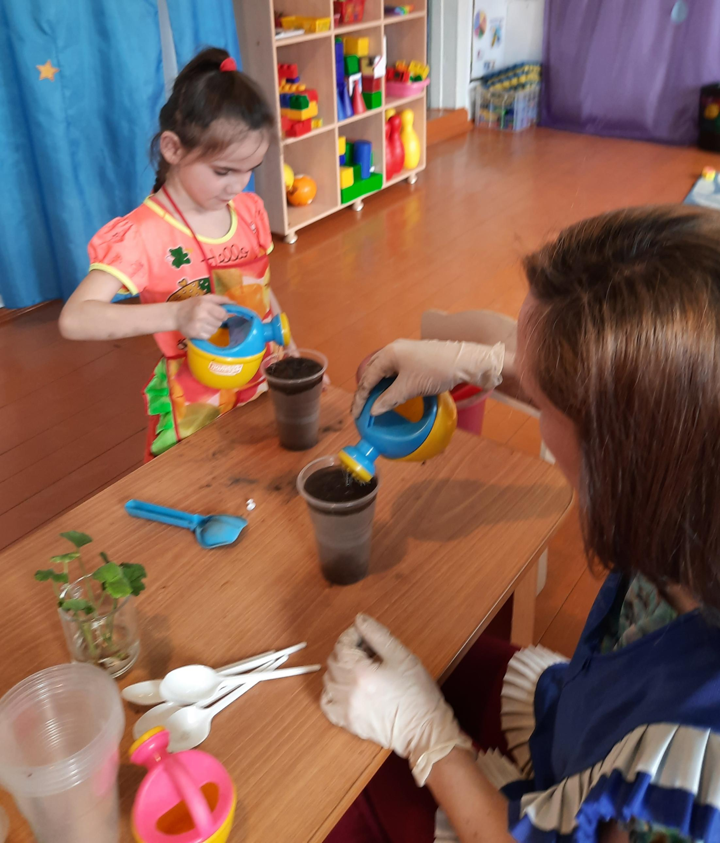
Высадка герани

Slide 16
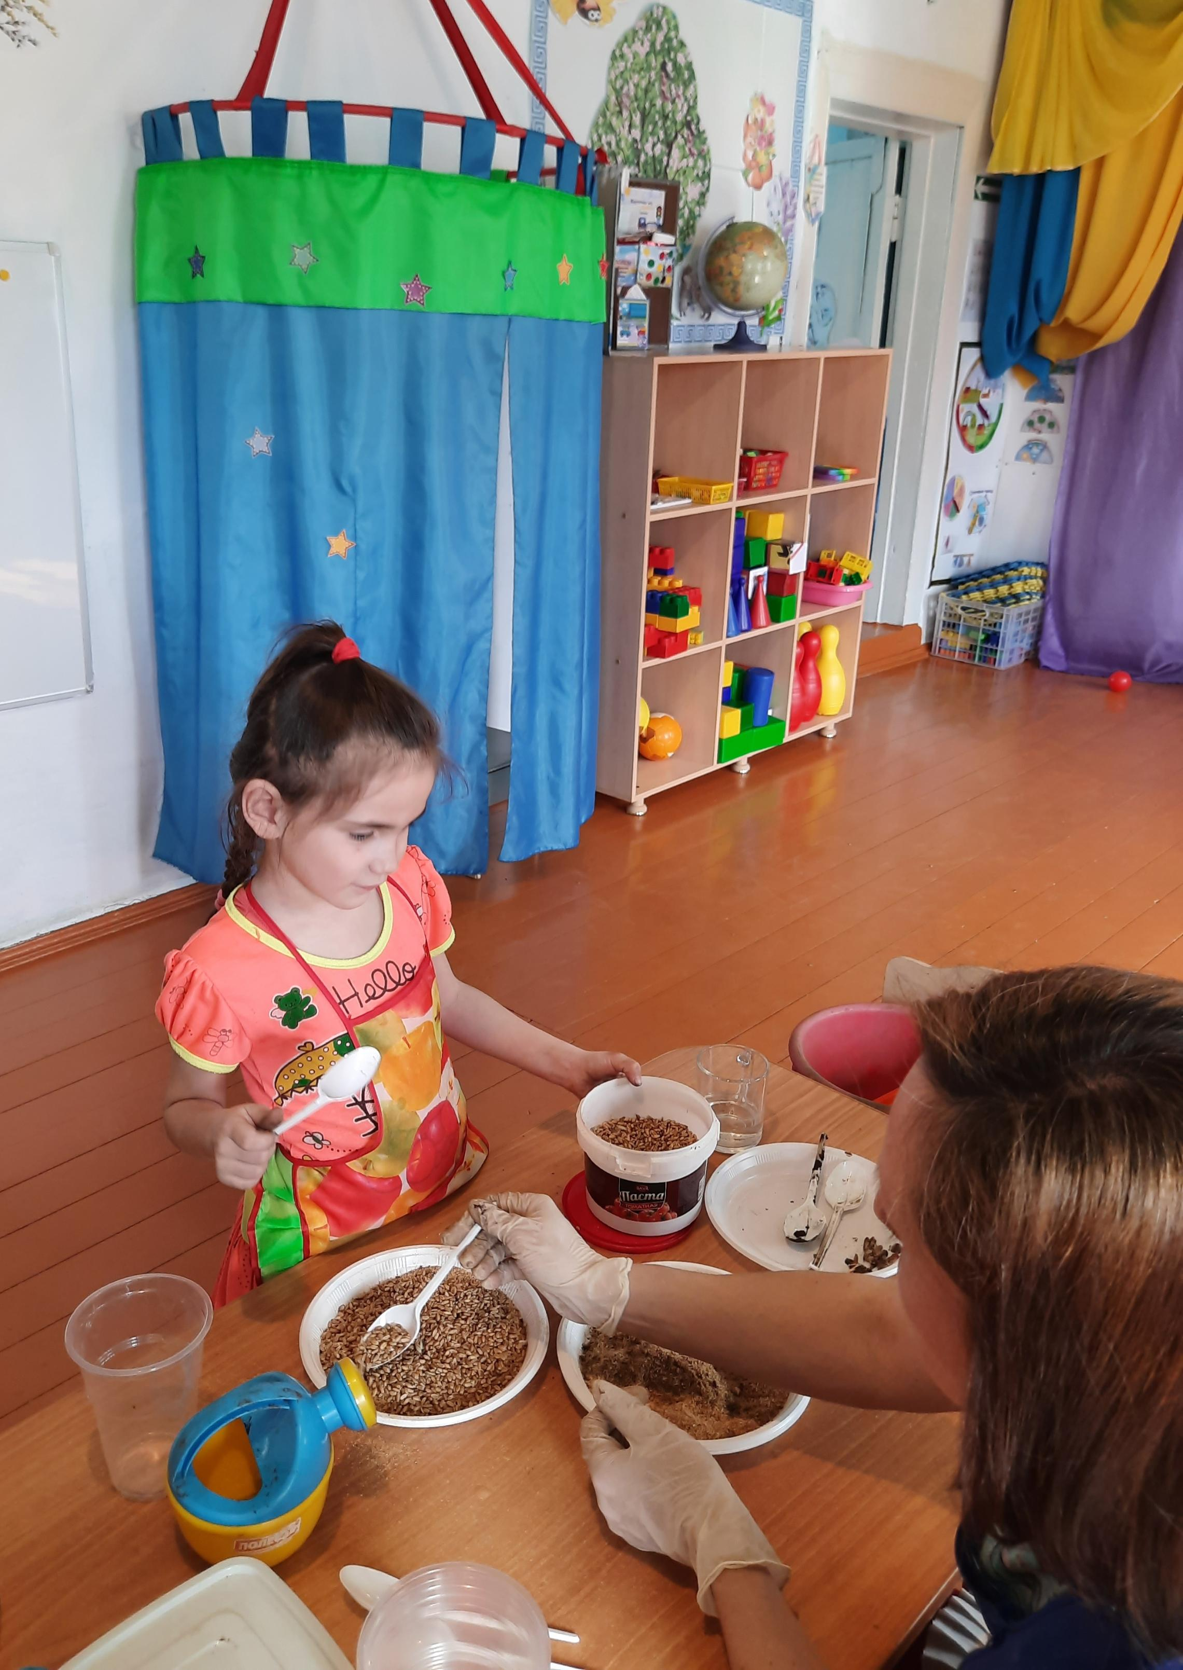
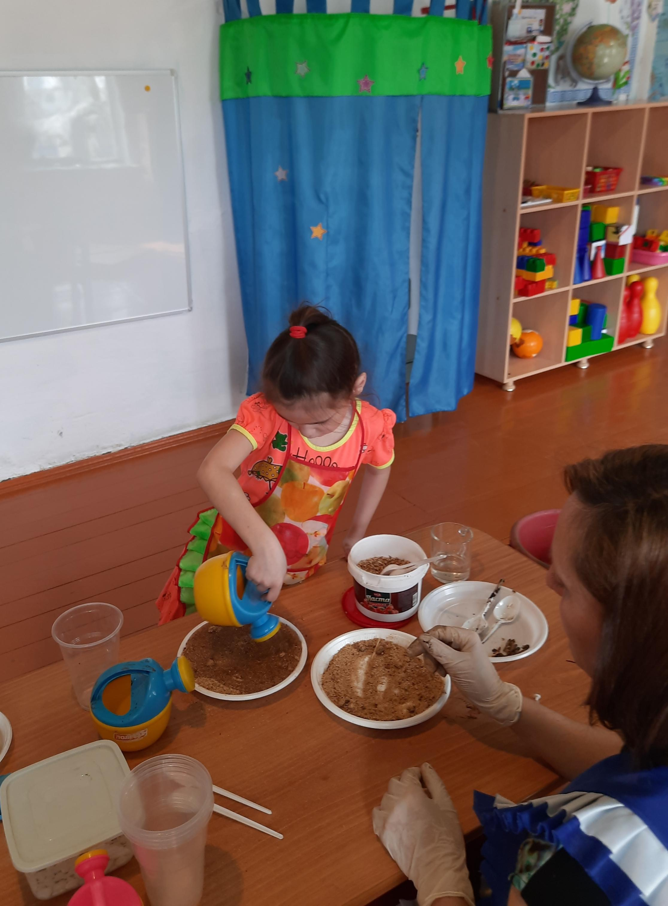
Посадка пшеницы

Slide 17
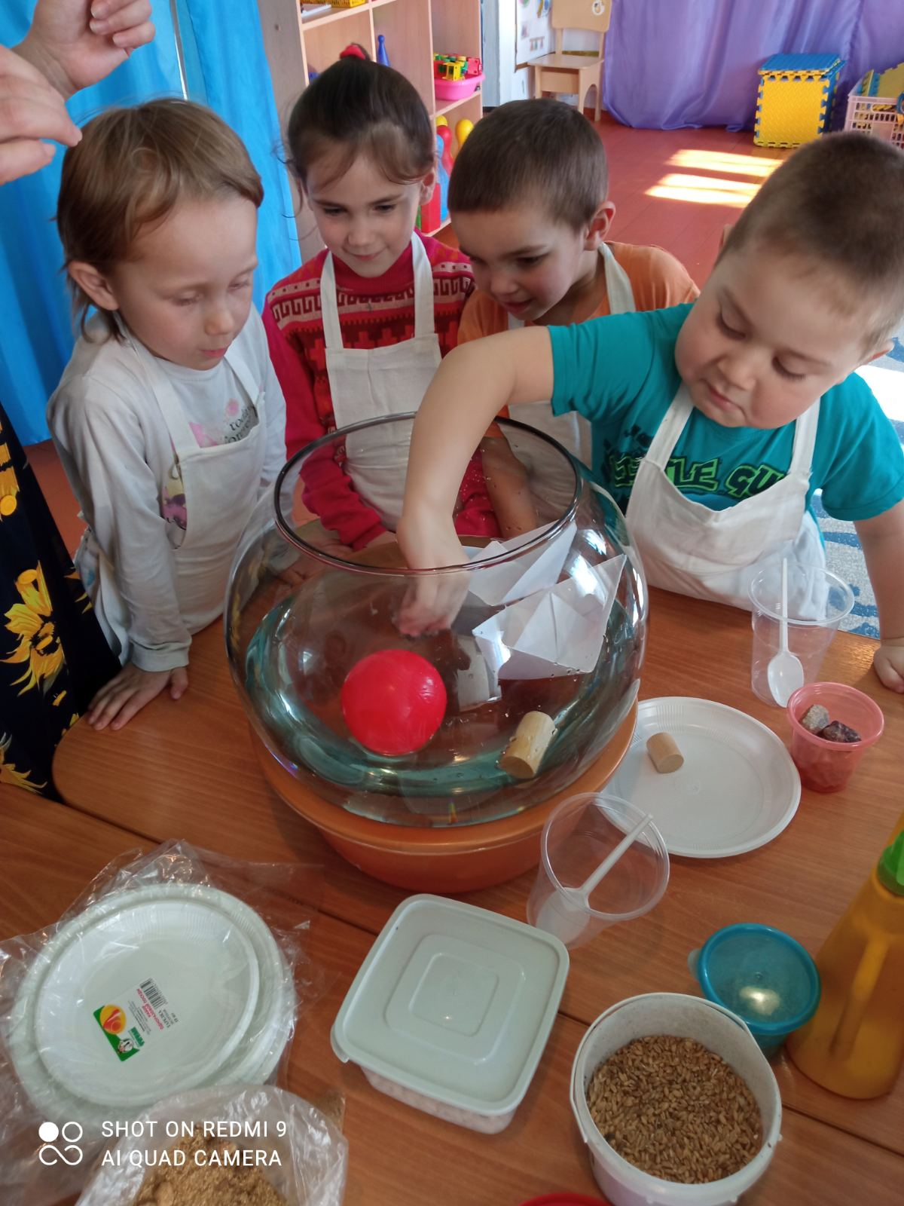
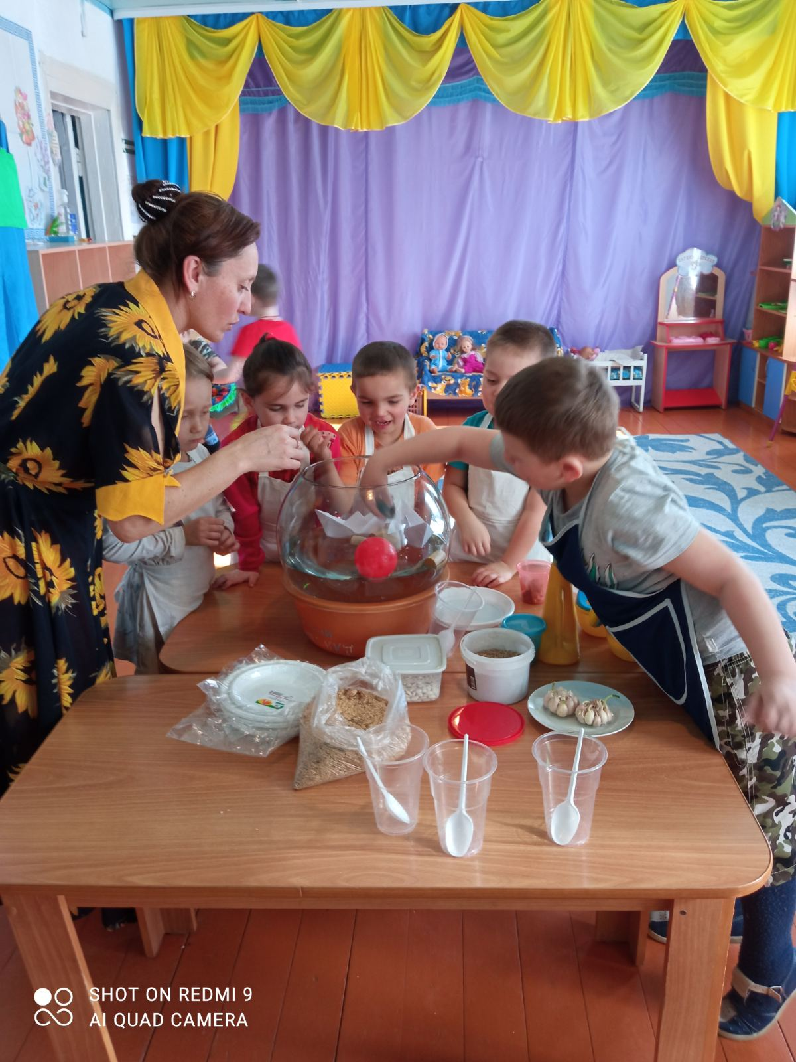
«Тонет -не тонет»

Slide 18
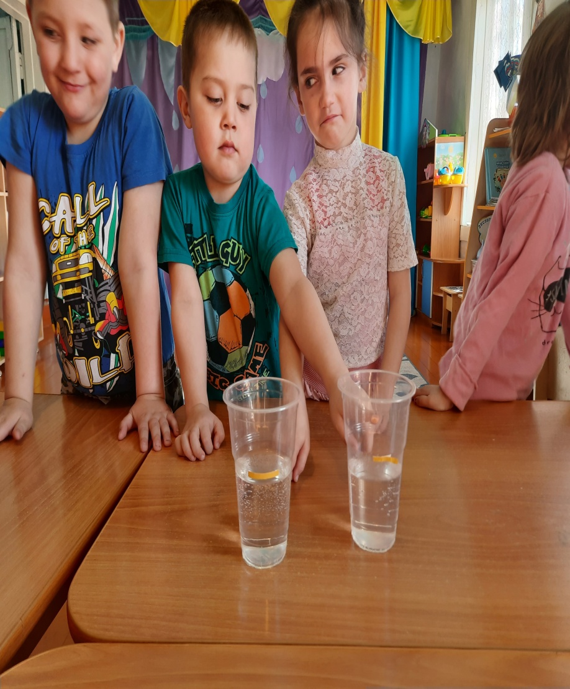
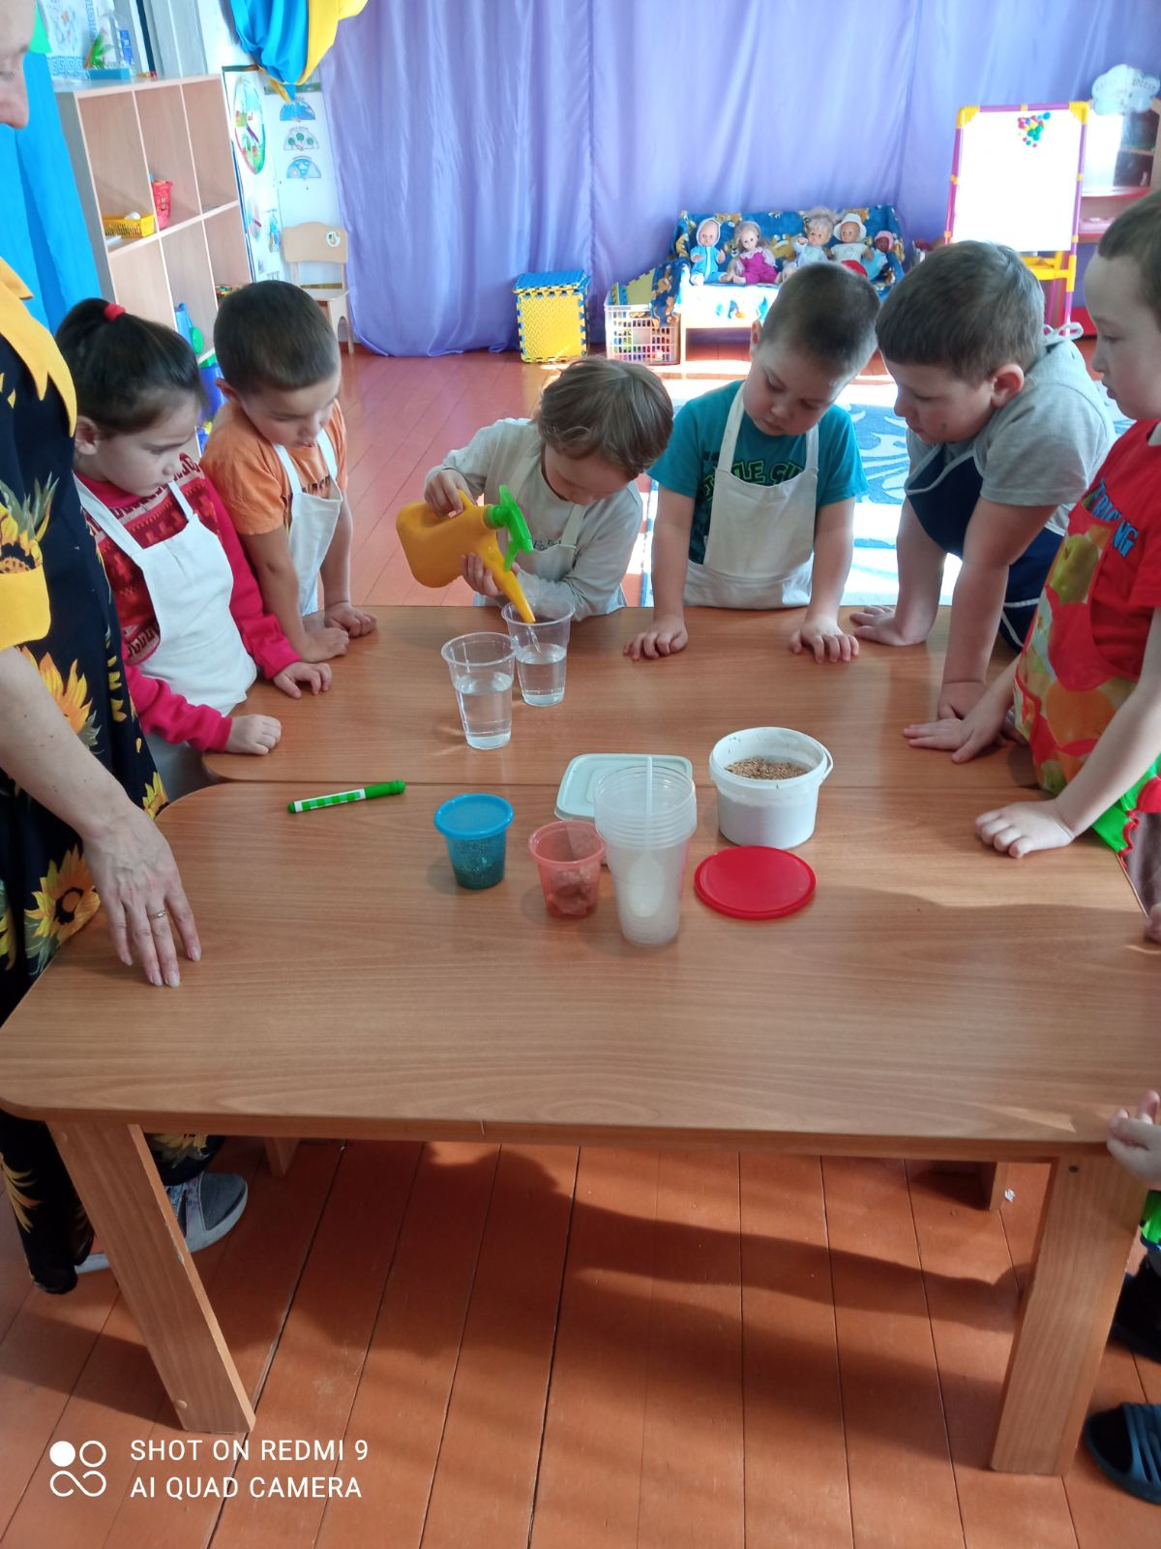
Наблюдение за испарением

Slide 19
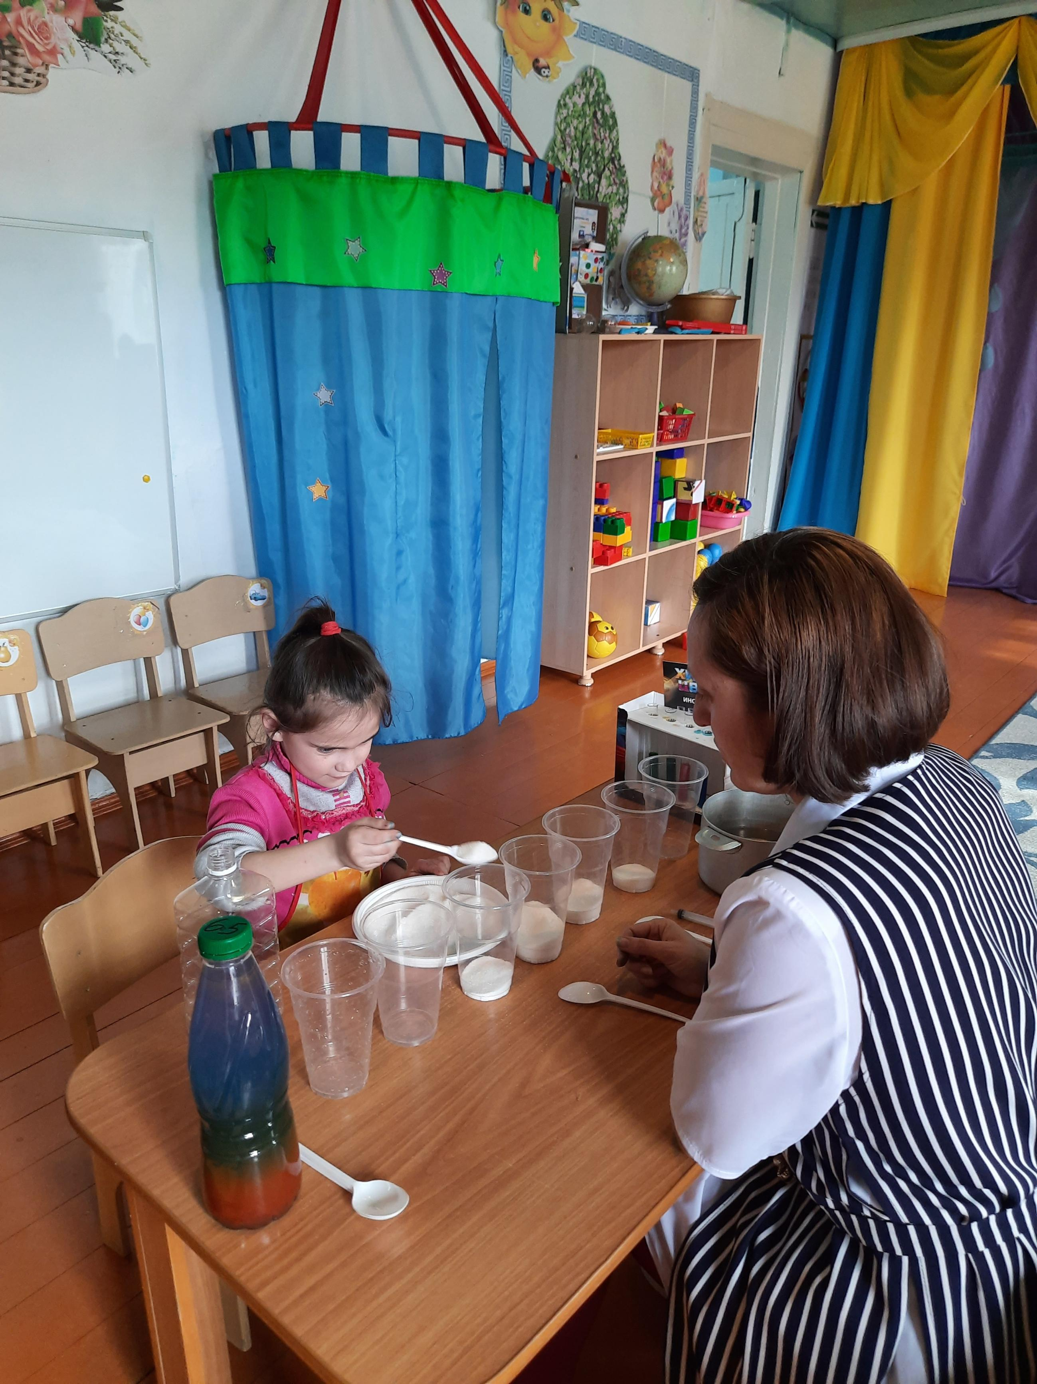
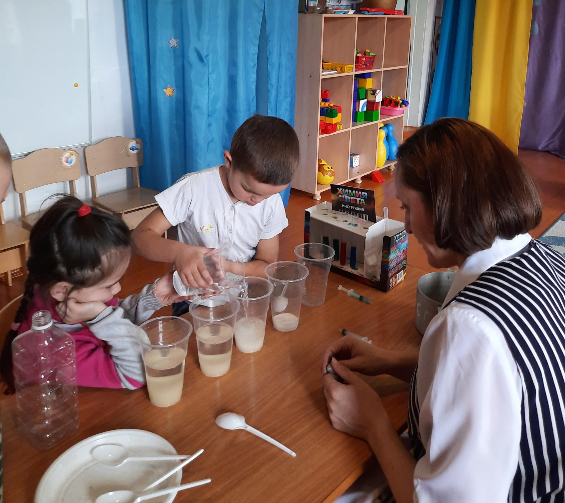
«Радуга в бутылке»

Slide 20
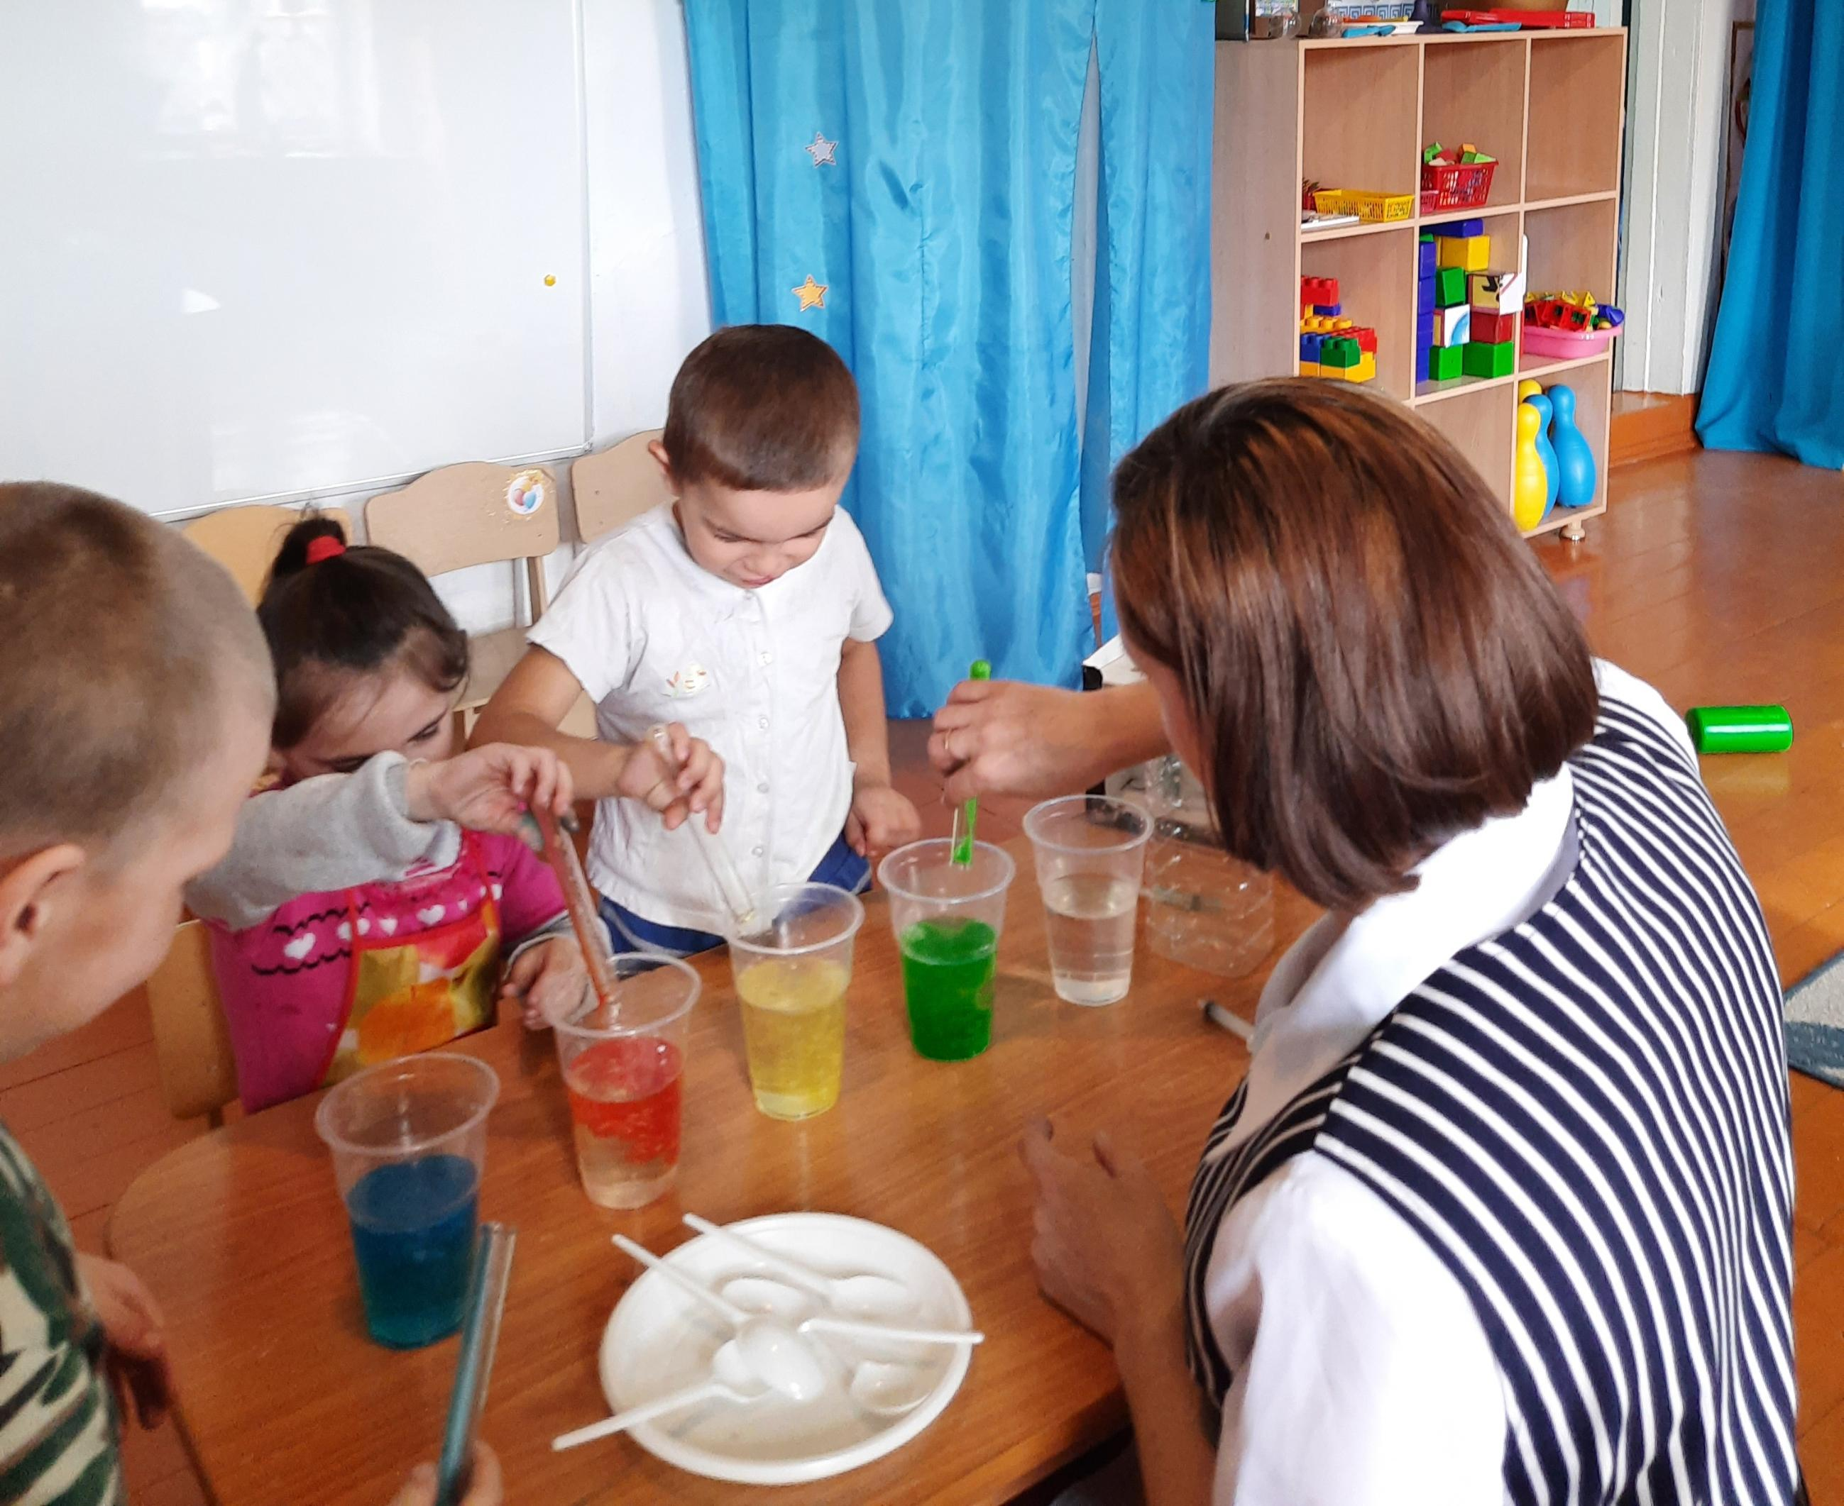
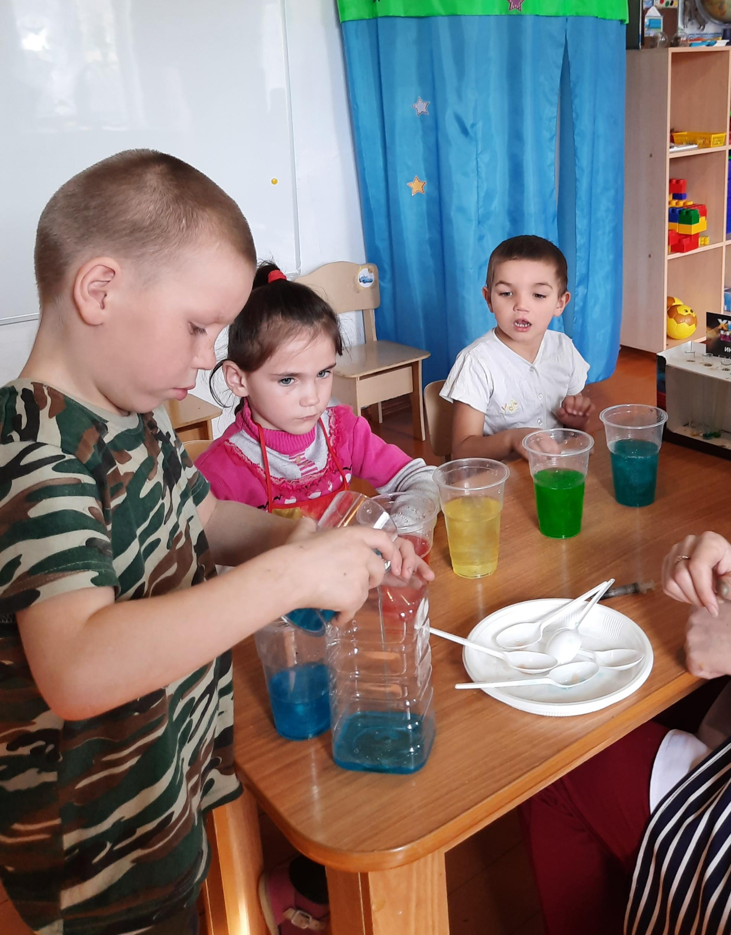

Slide 21
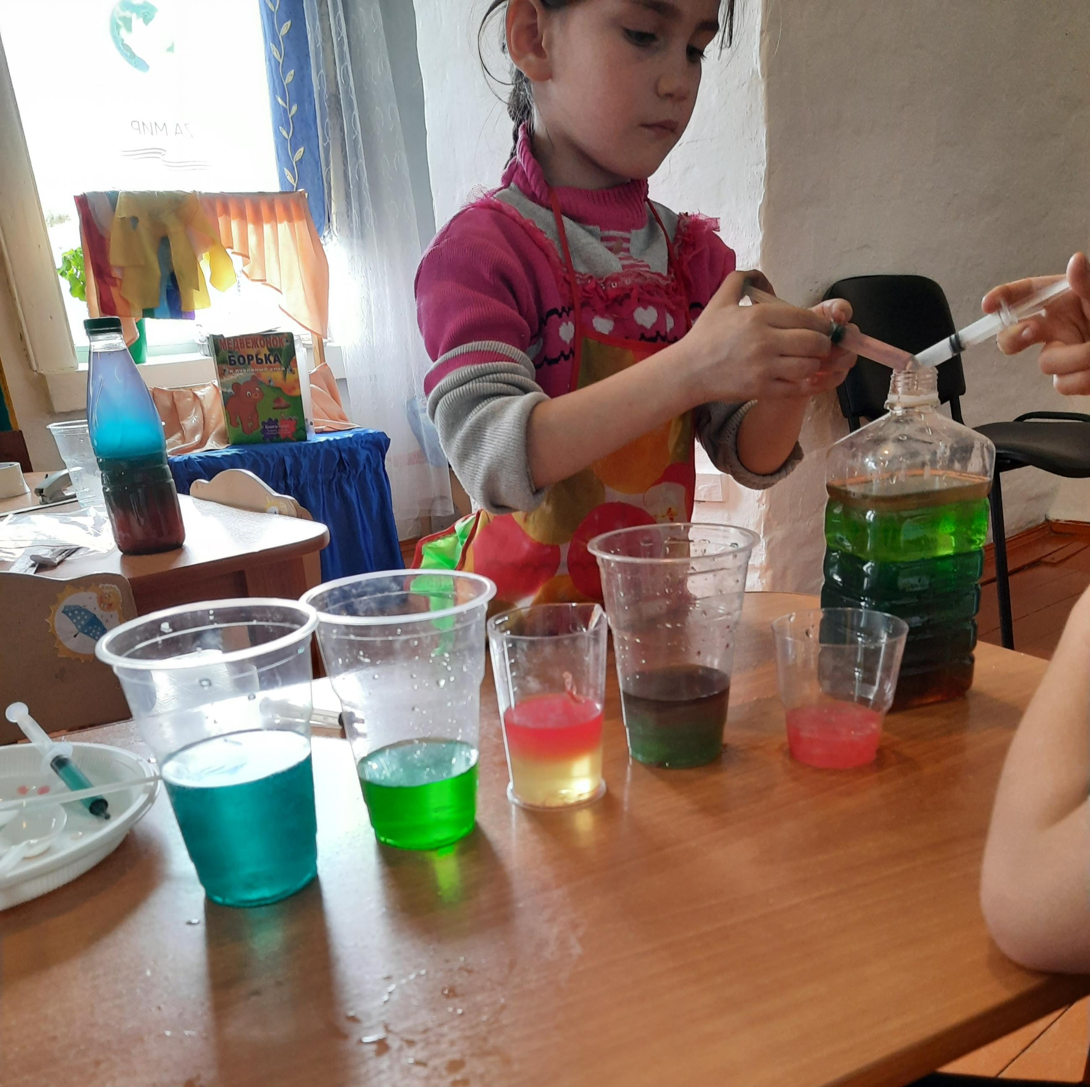
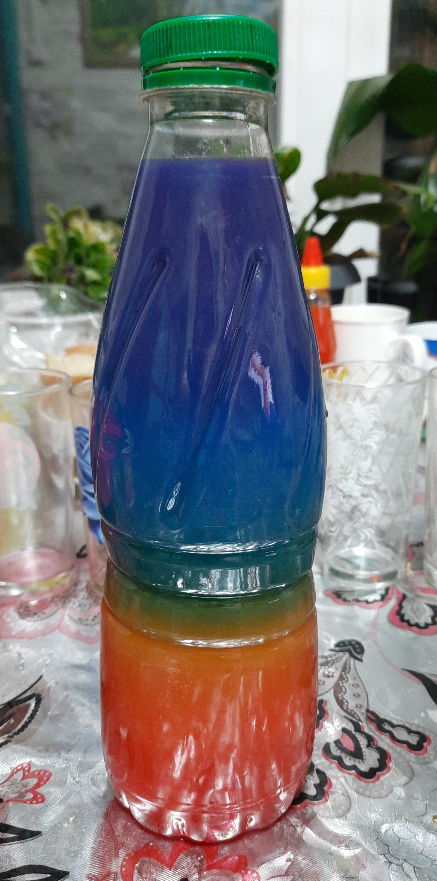
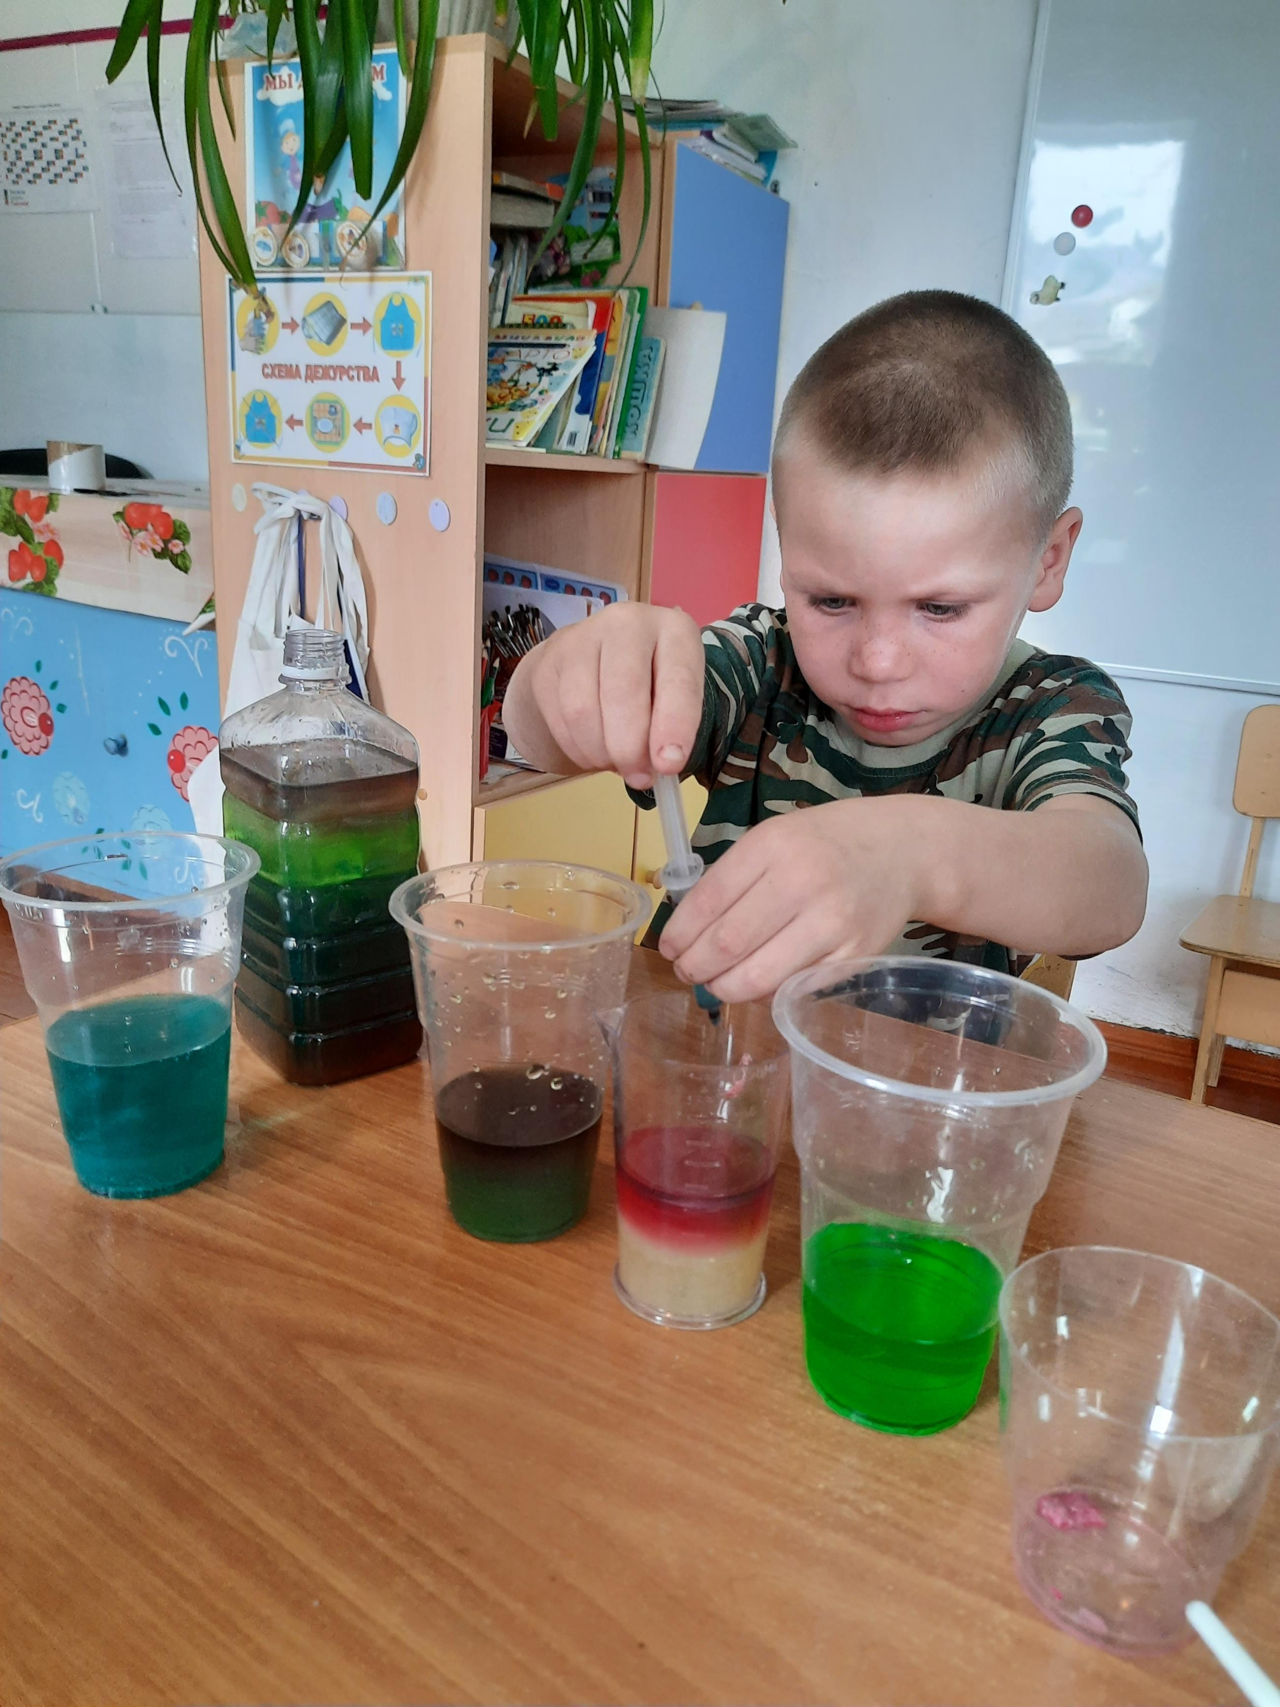
«Вот,что у нас получилось»

Slide 22
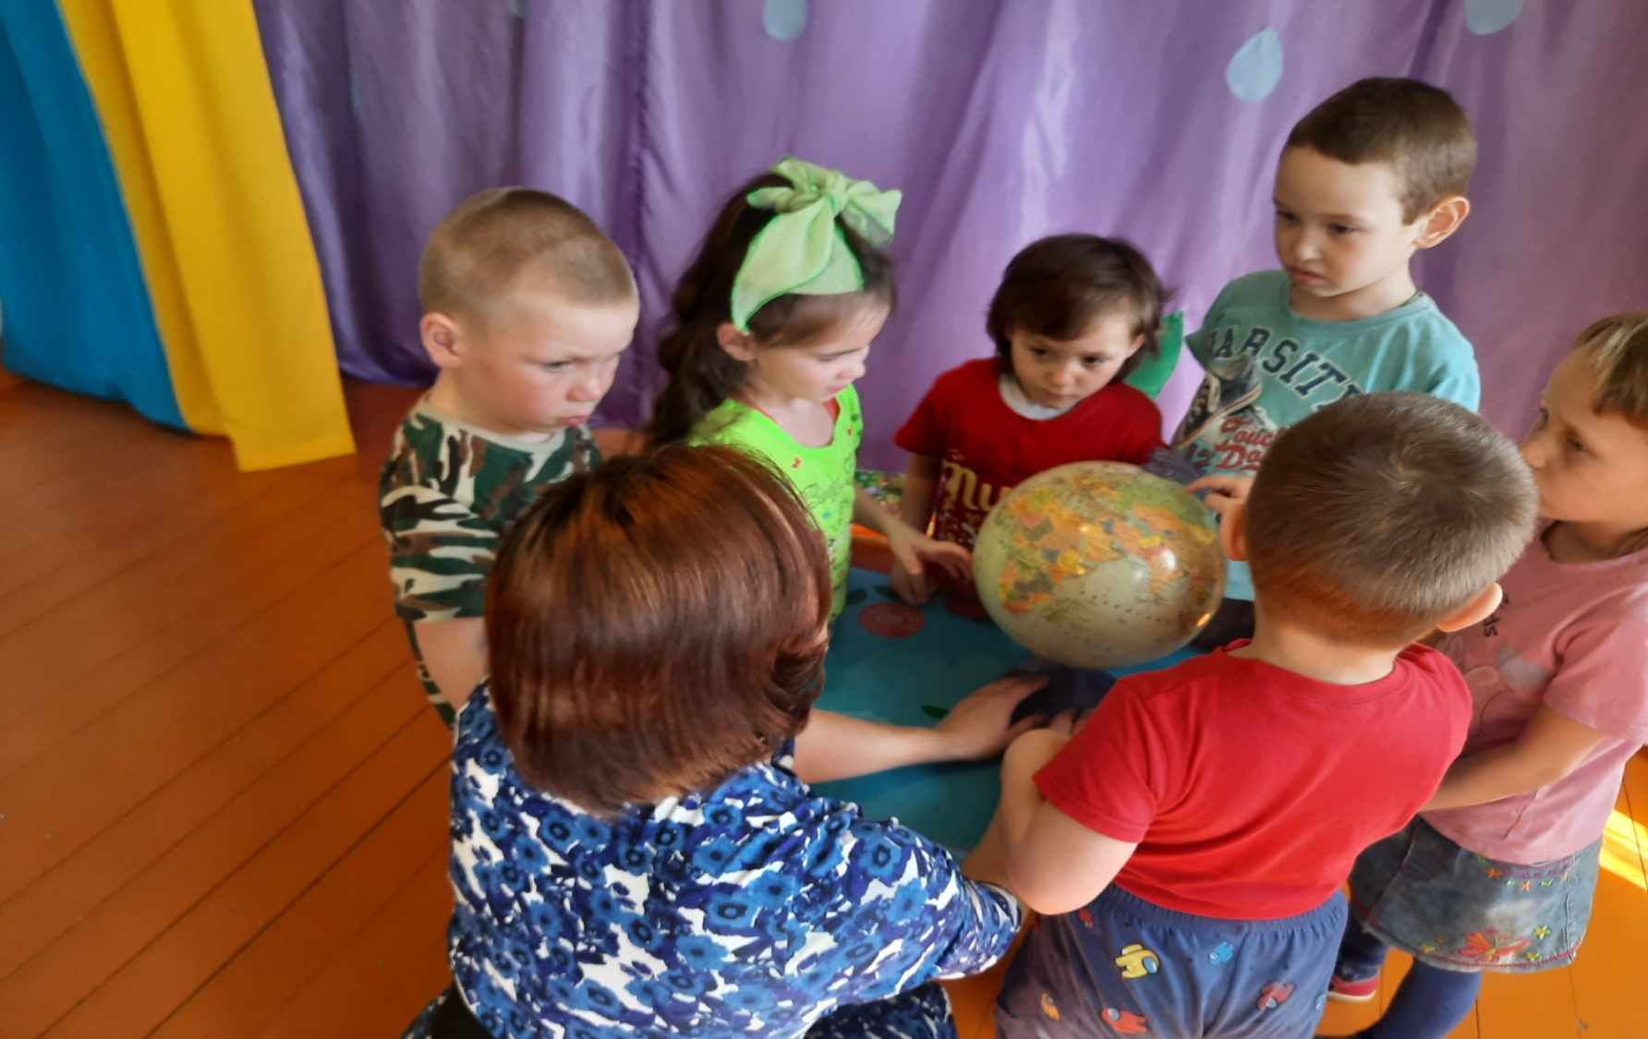
Сколько же воды на земле?

Slide 23
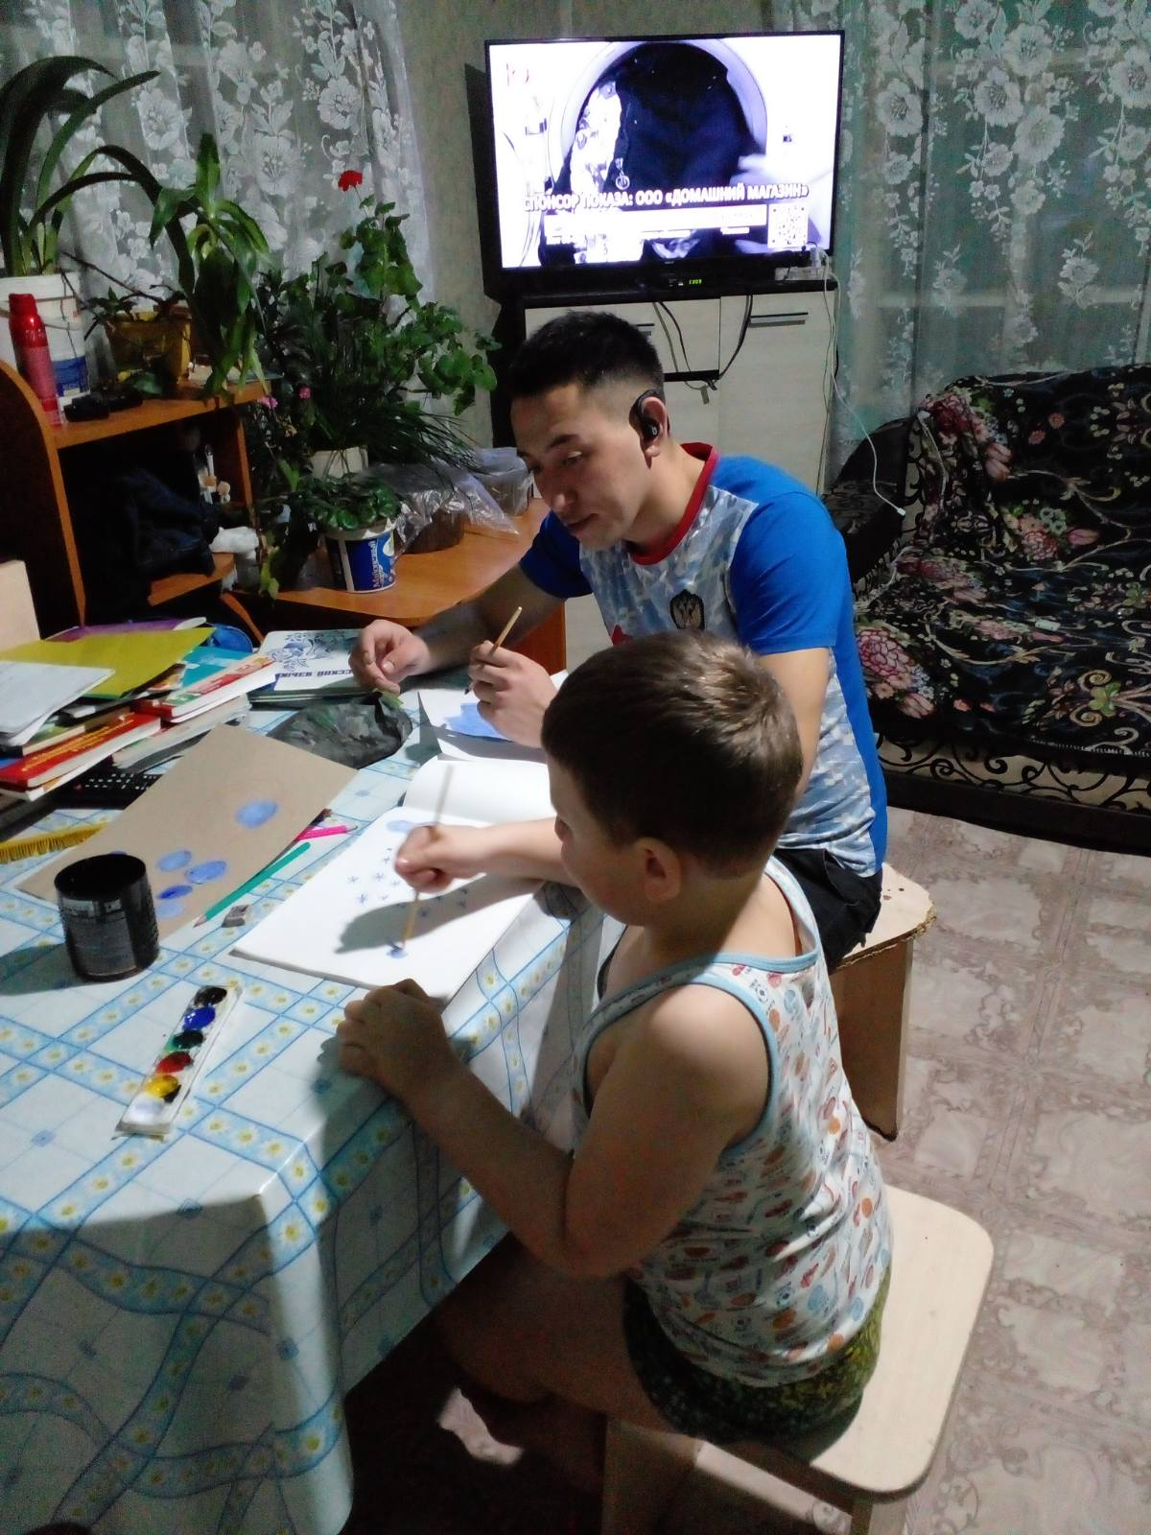
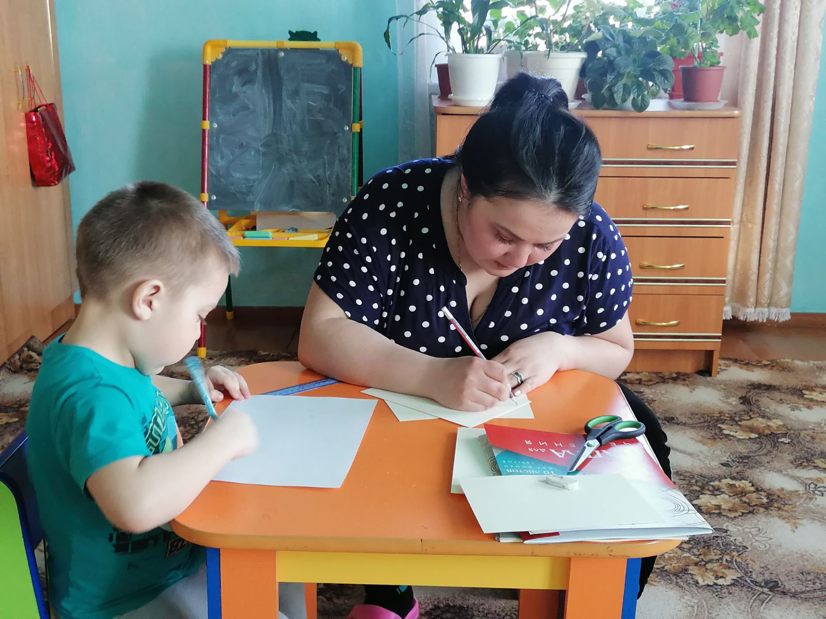
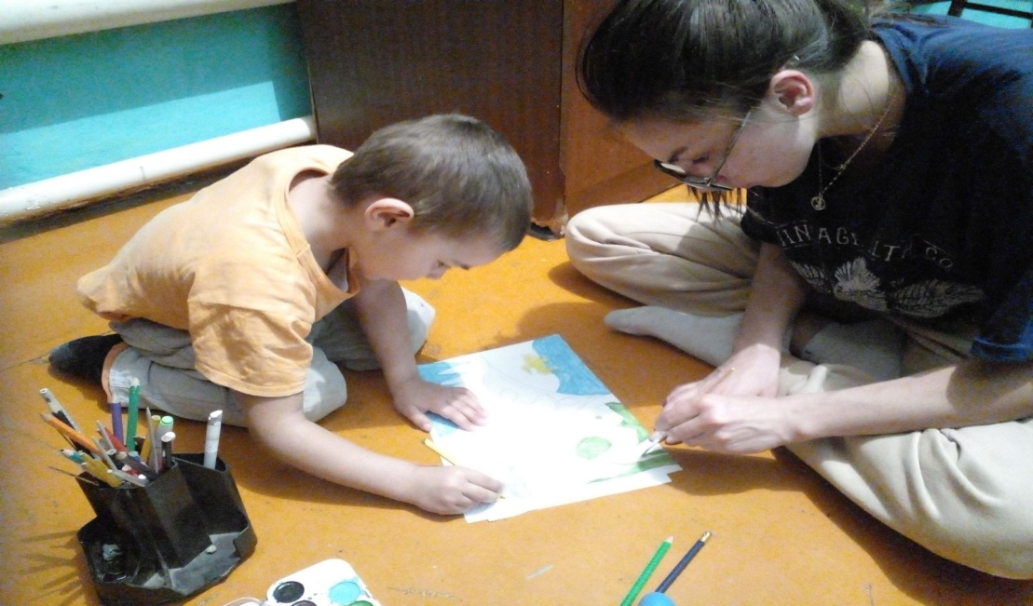
Работа с родителями

Slide 24
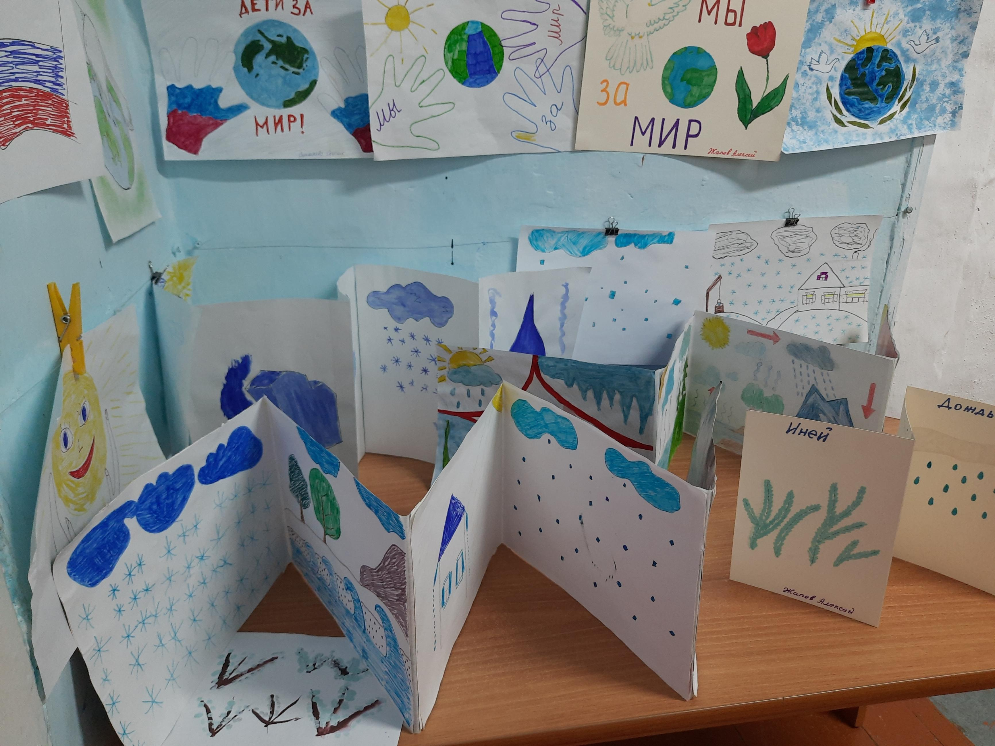
Работа родителей и детей.
Папки-передвижки «Вода в разном состоянии»

Slide 25
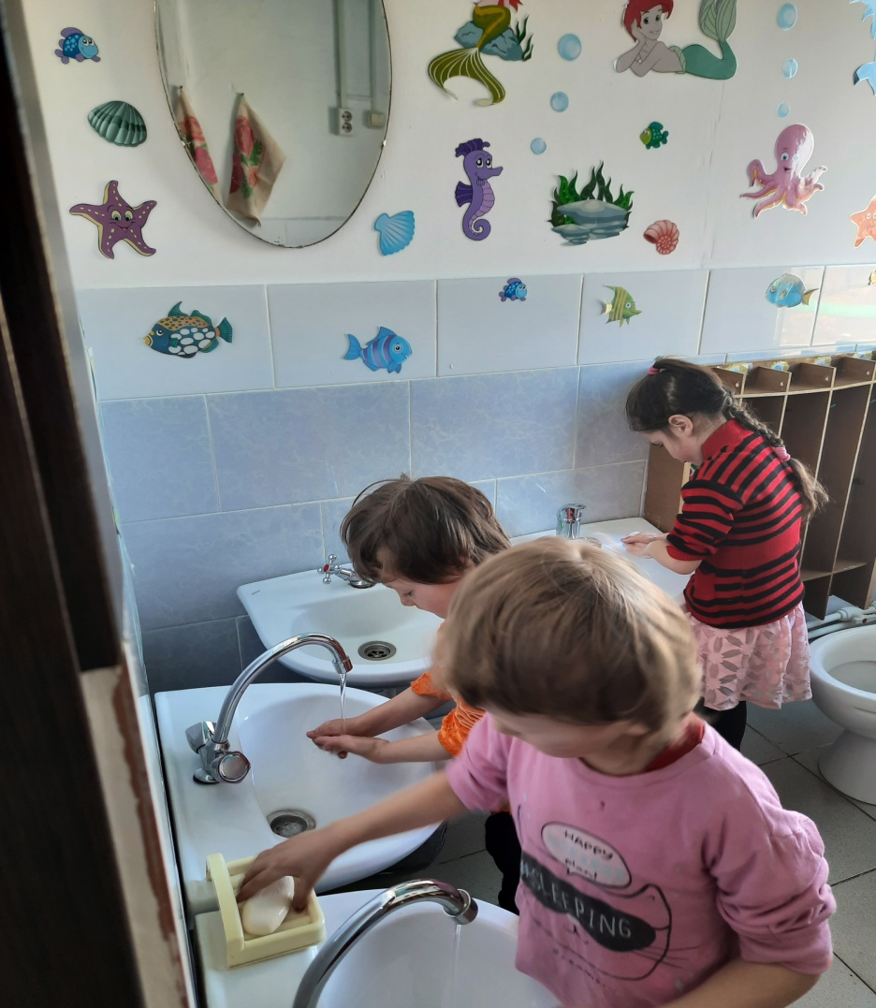
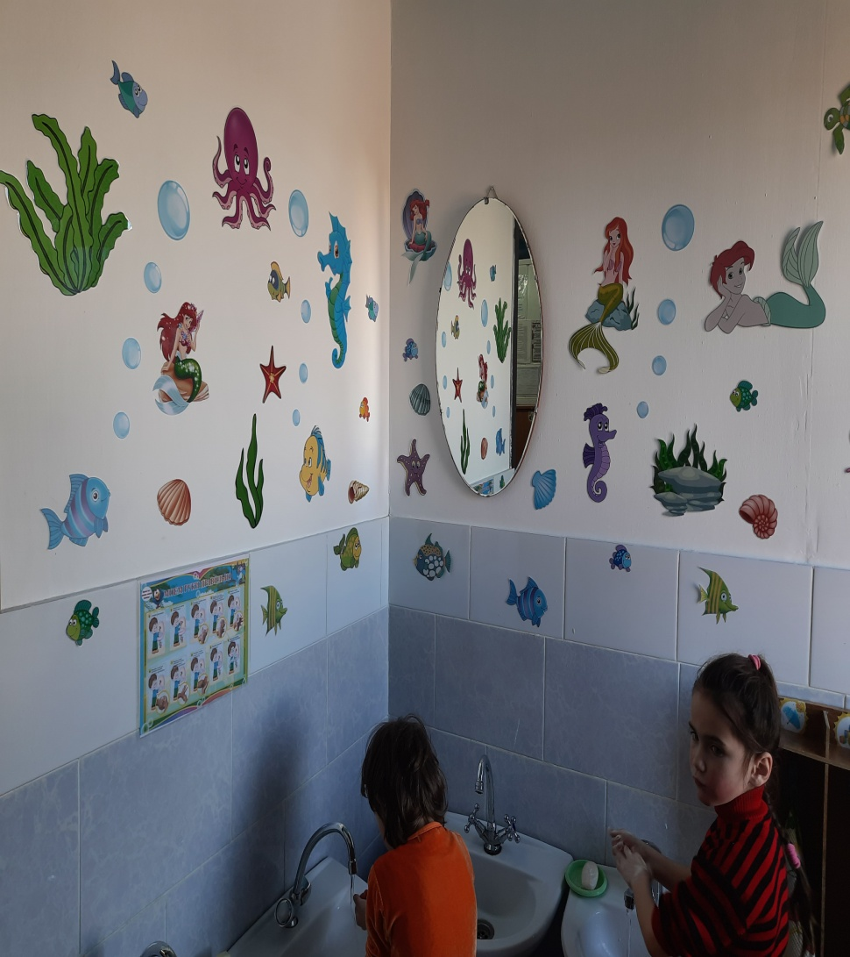
«Руки с мылом умываем и потешки повторяем»

Slide 26
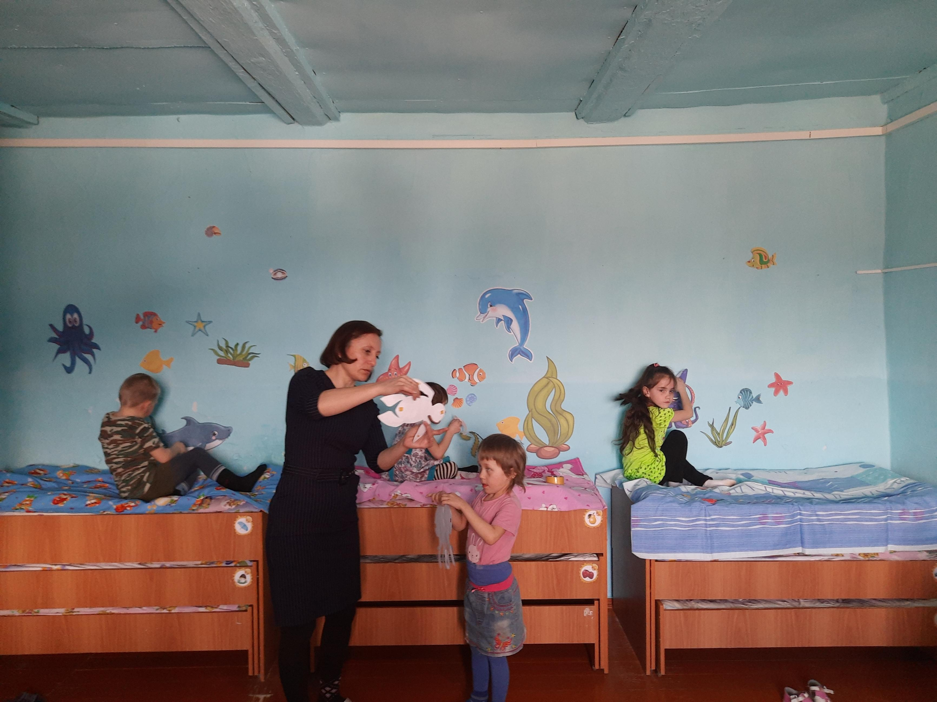
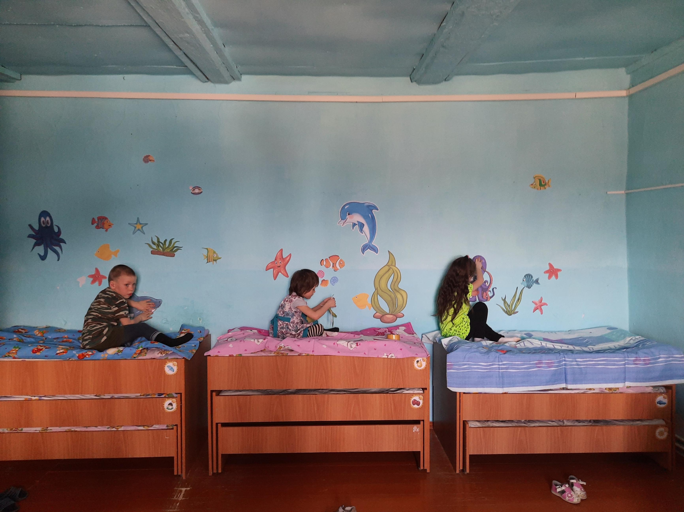
Океанариум своими руками

Slide 27
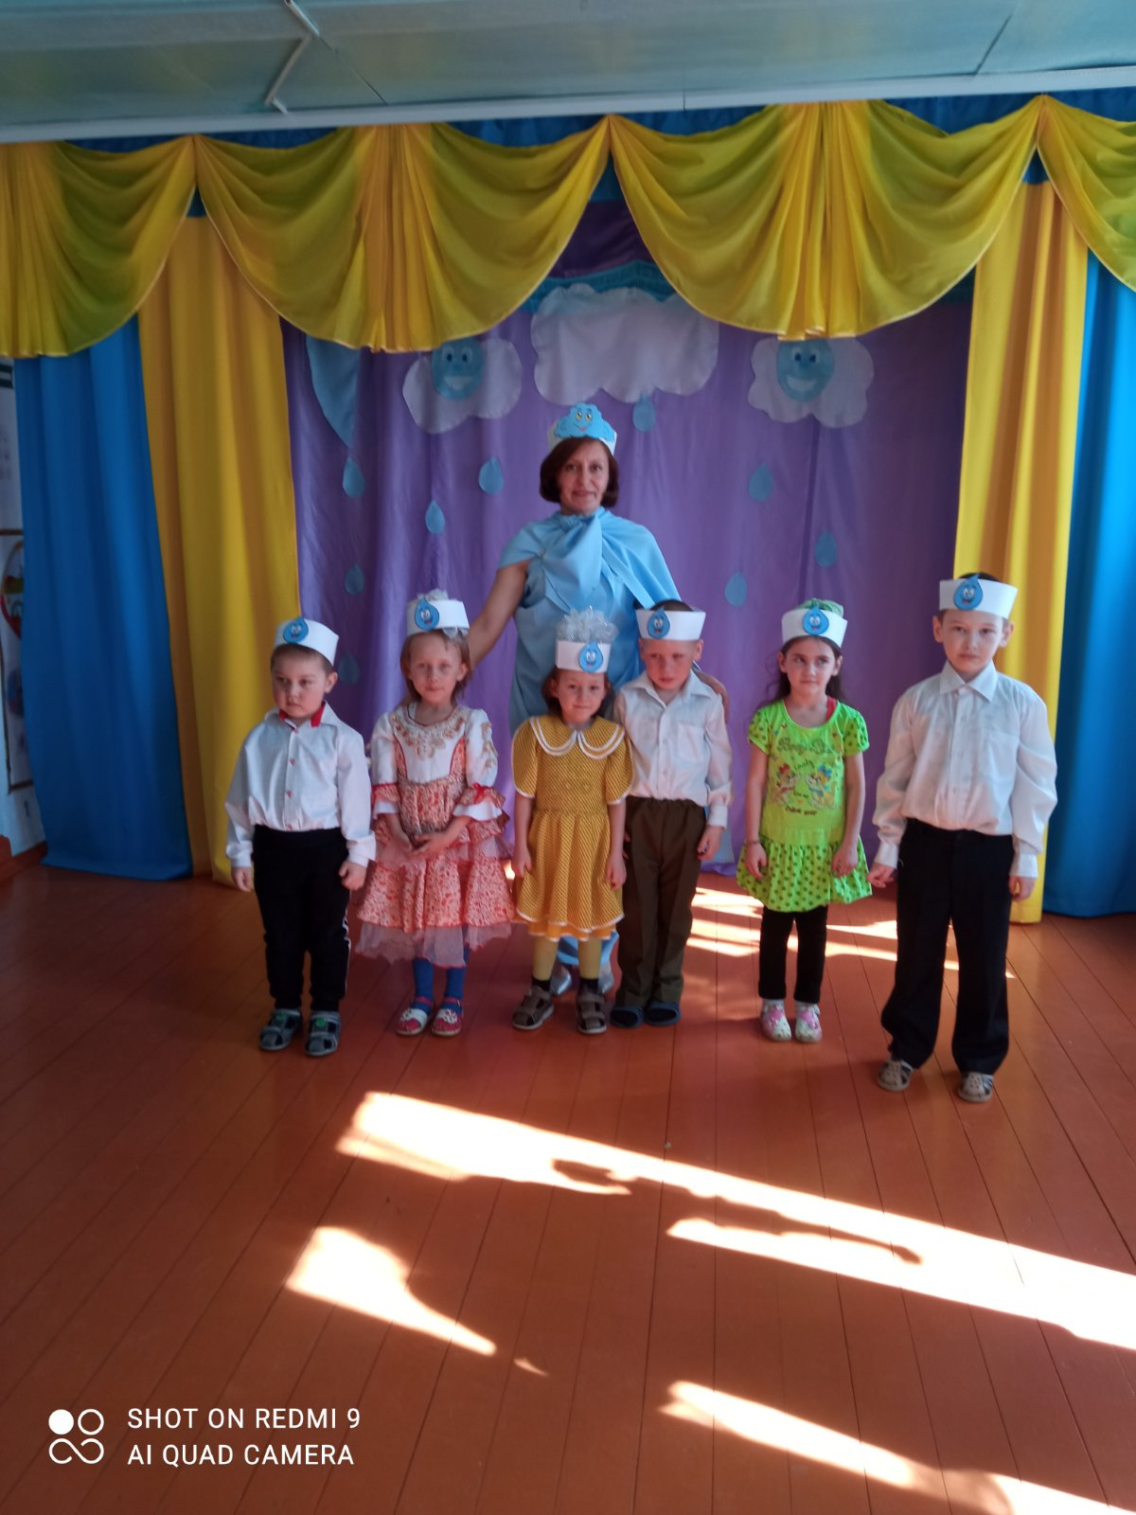
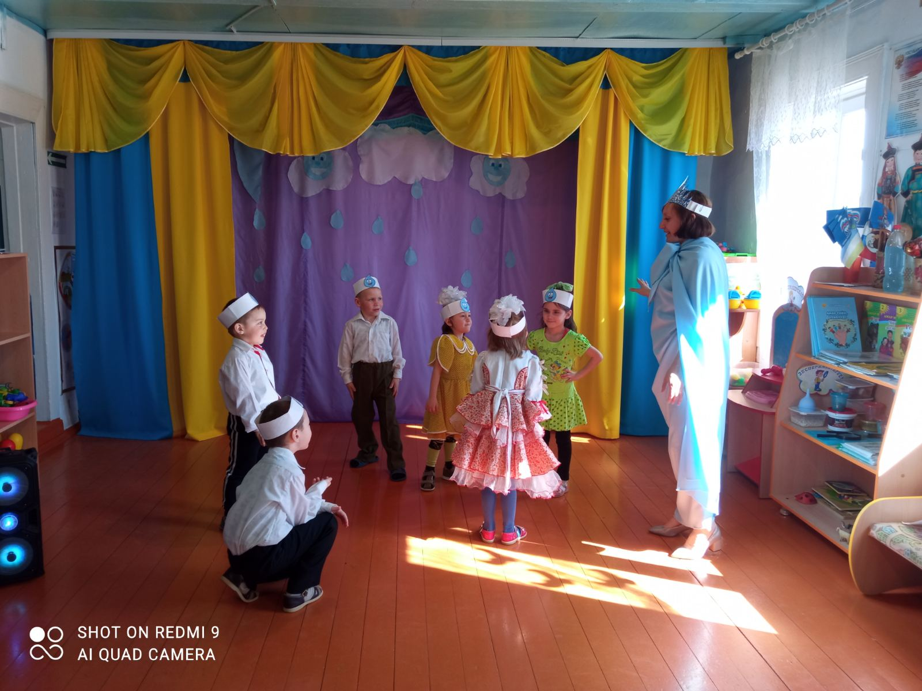
Итоговое мероприятие: «Волшебница вода»

Slide 28
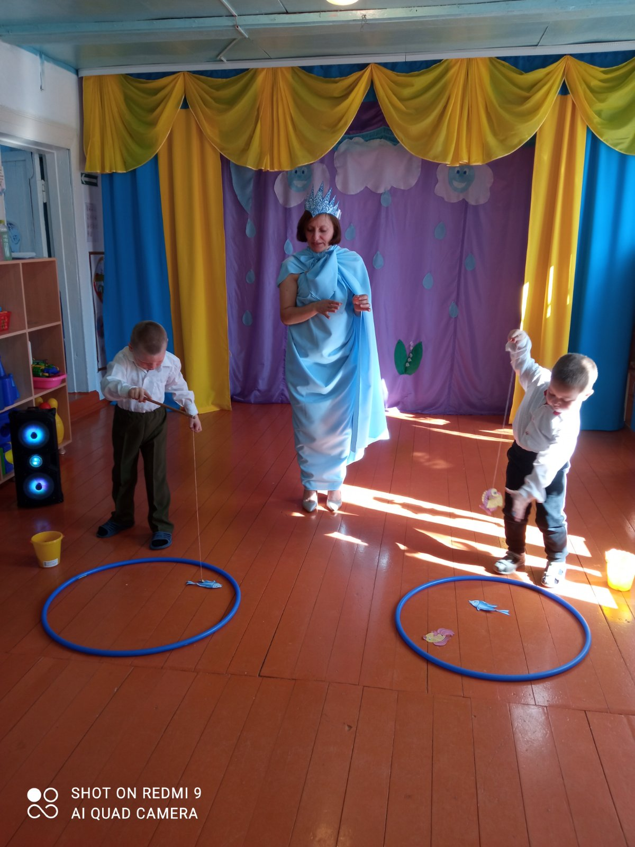
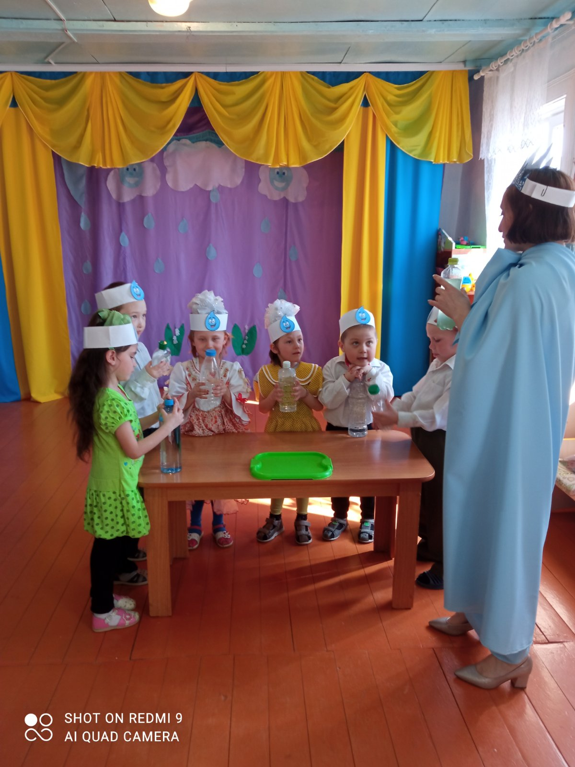

Slide 29
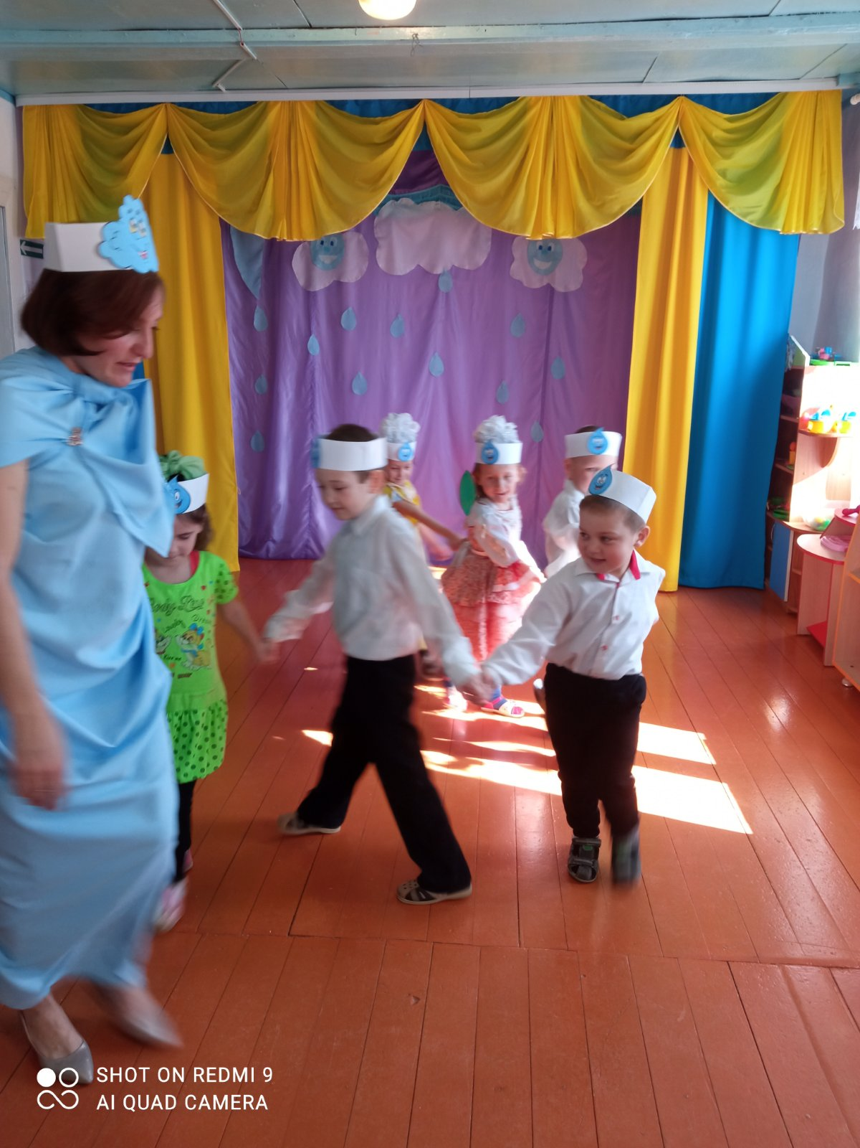
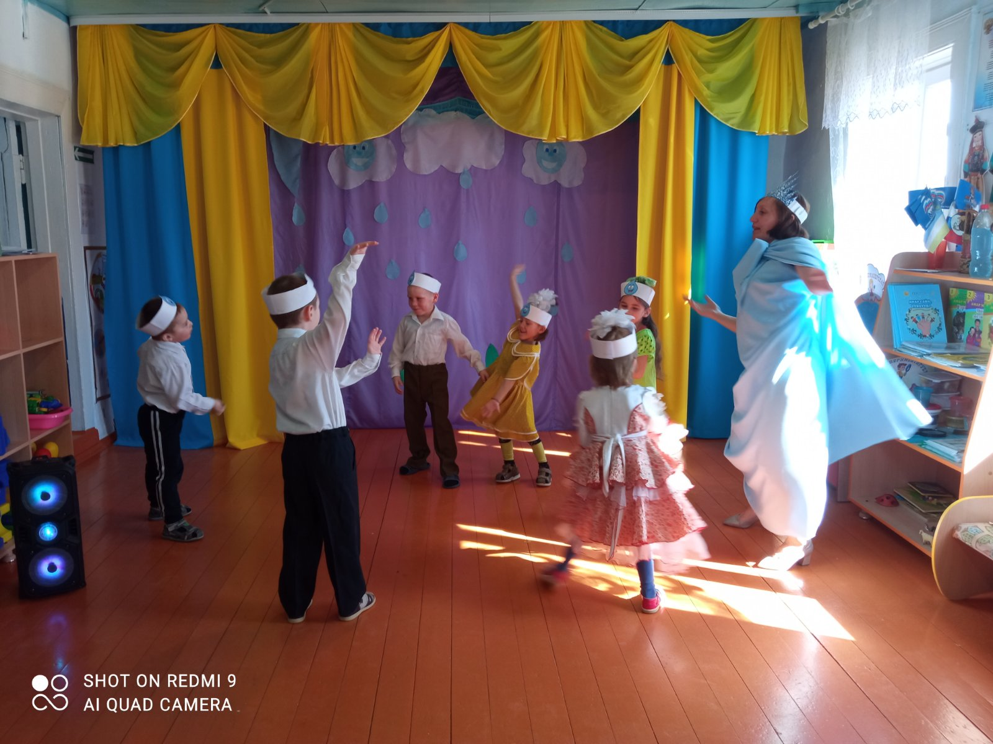
Малоподвижные игры

Slide 30

Спасибо за внимание

